Slide 1

КНИГА ПАМЯТИ
МАДОУ
«Детский сад № 407 комбинированного вида»
Авиастроительного района г.Казани

Slide 2
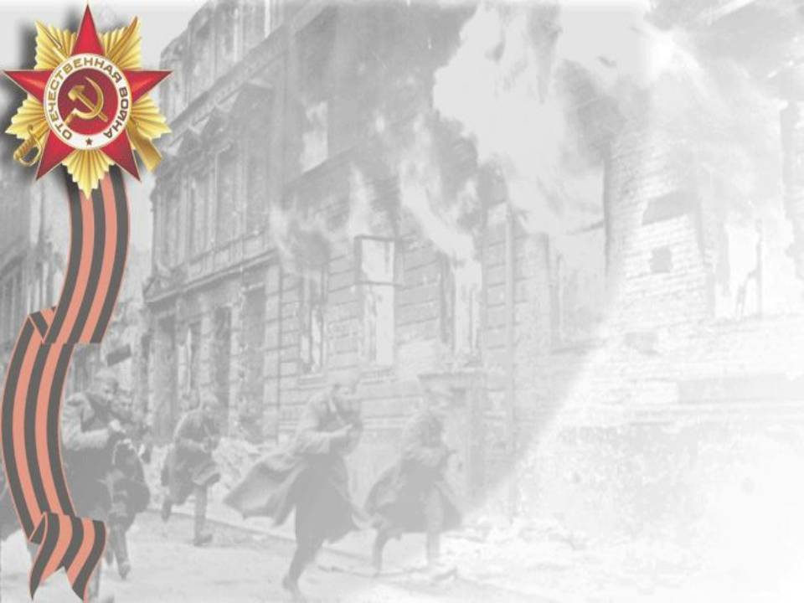
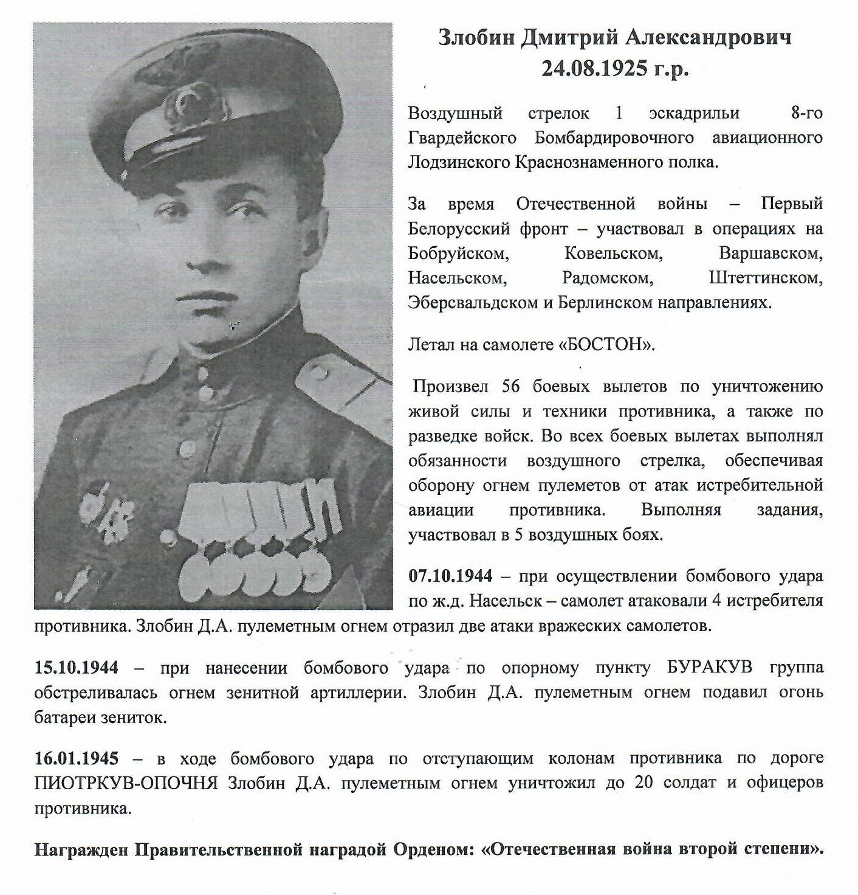
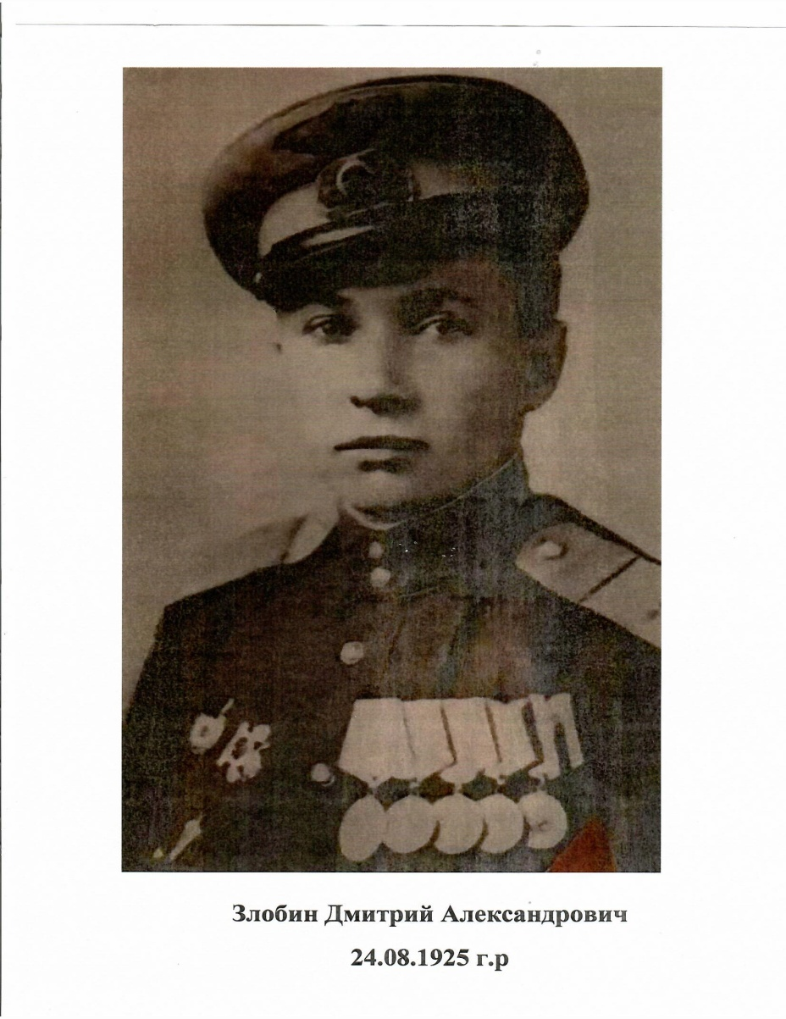
Прадедушка
Григорьева Дмитрия

Slide 3
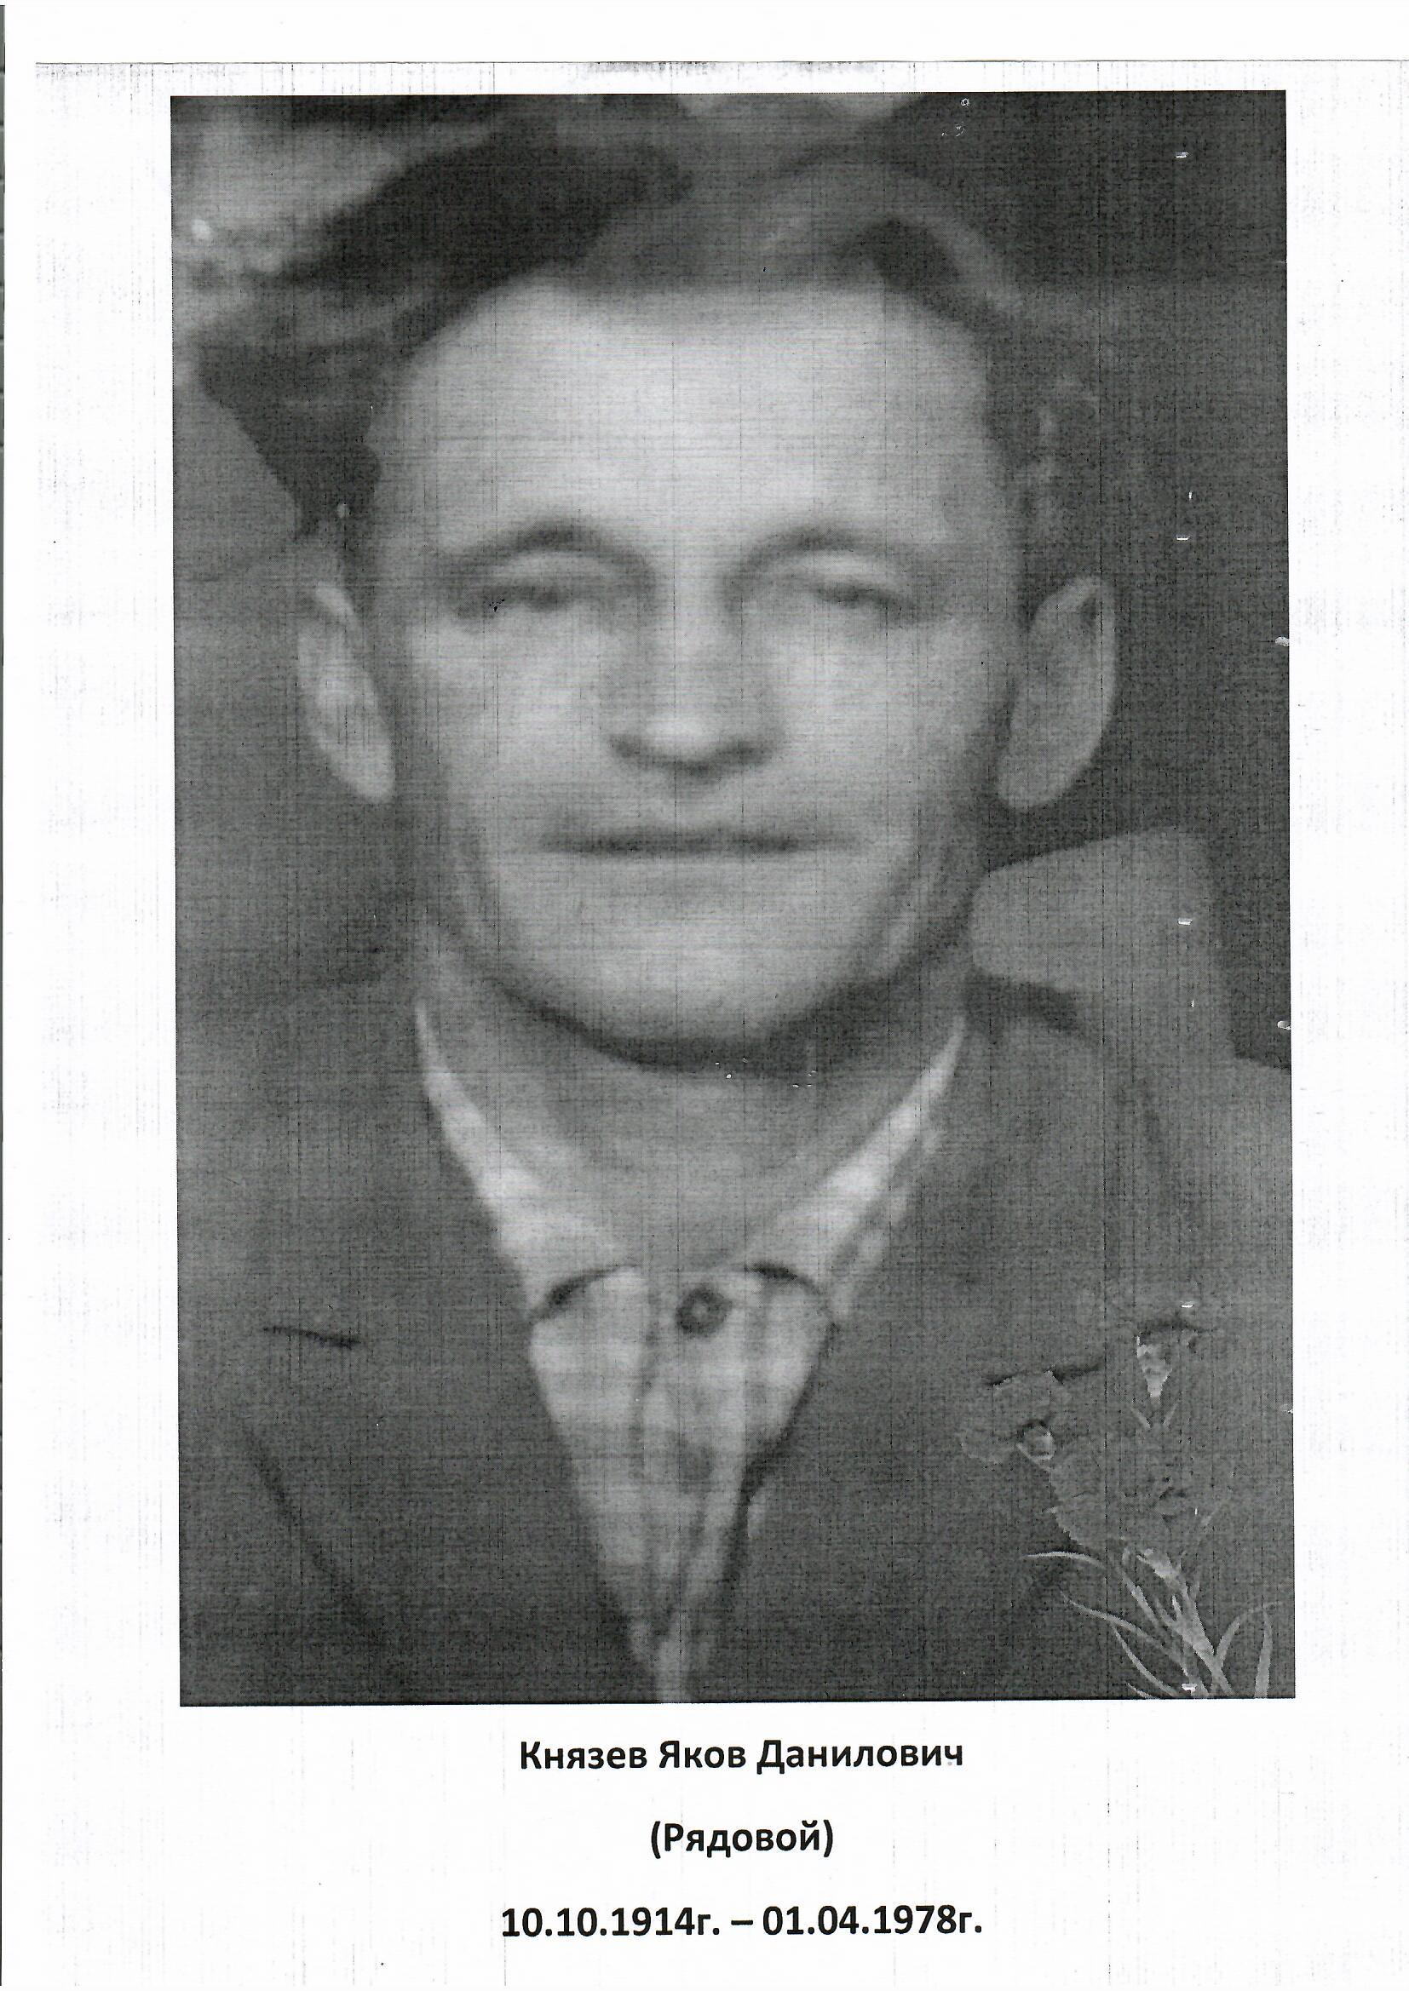
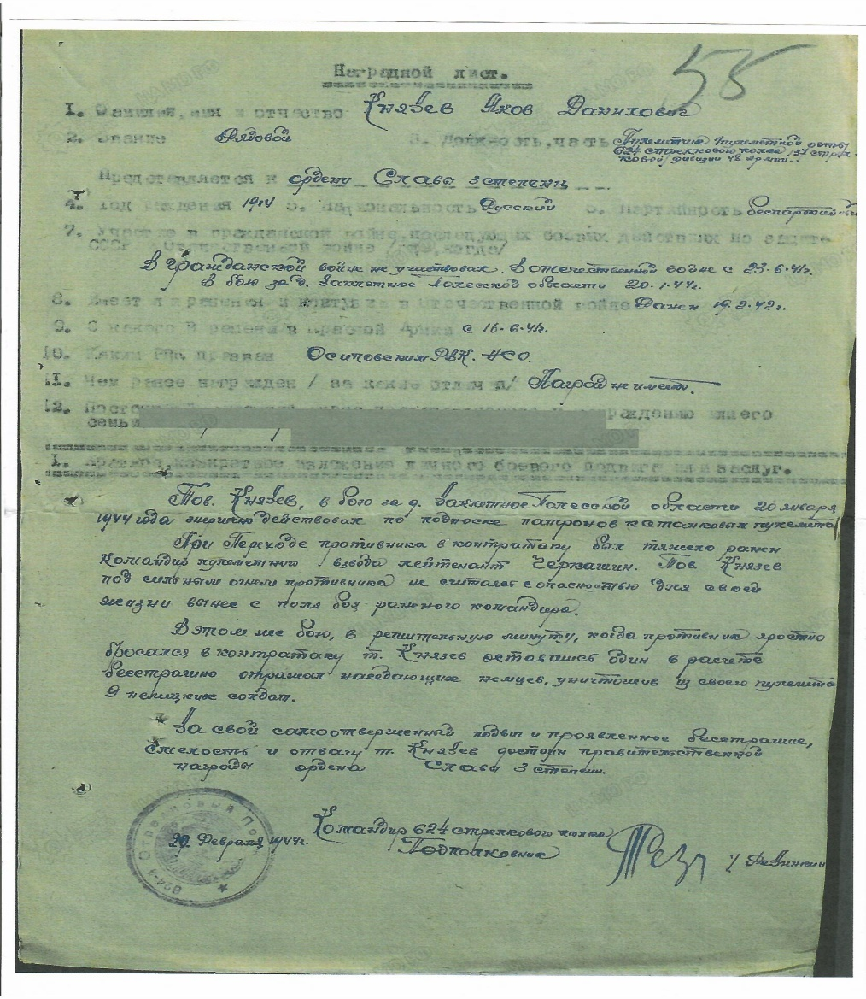
Прадедушка
Штер Ивана

Slide 4
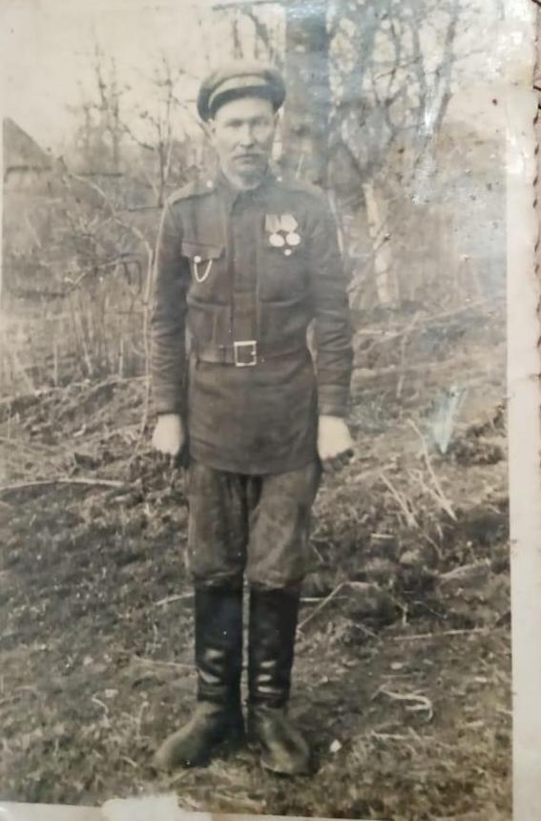
Прадедушка
Штер Ивана
Осипов Фёдор Михайлович
Дошел до Берлина. Был убит 05 мая 1945 года…

Slide 5
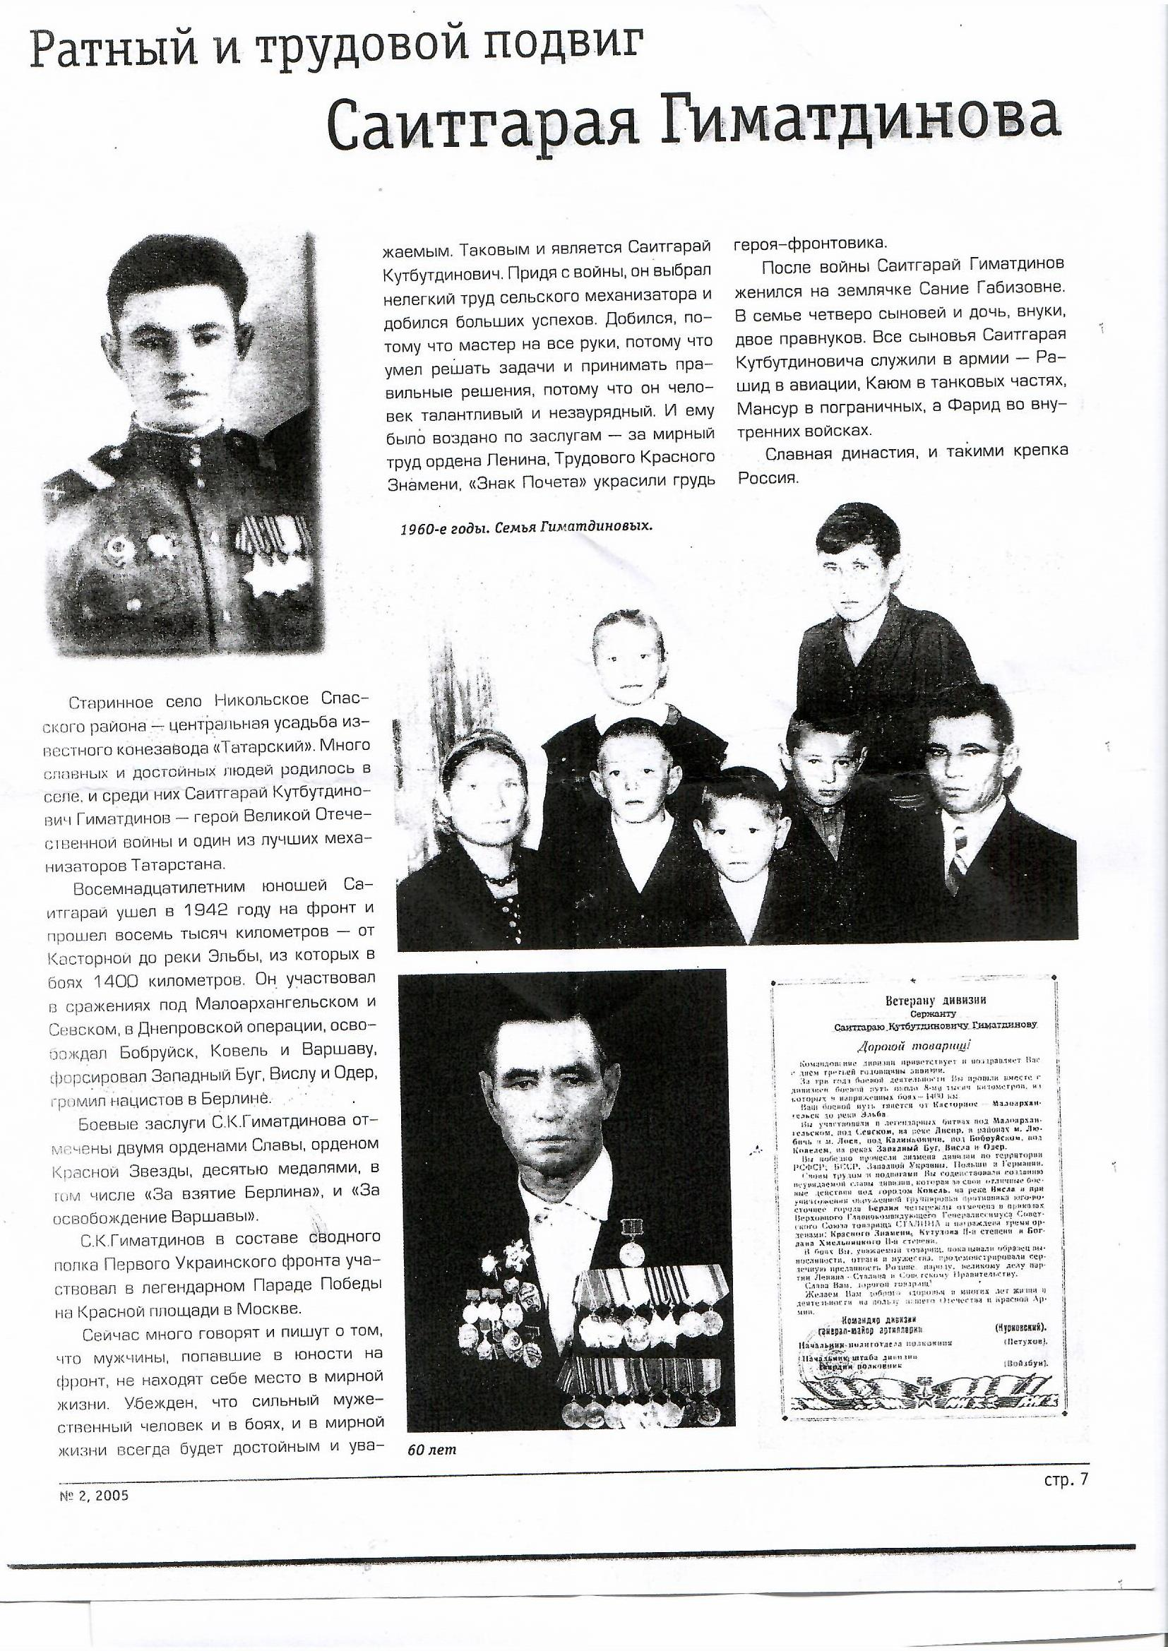
Прадедушка
Насырова Данила

Slide 6
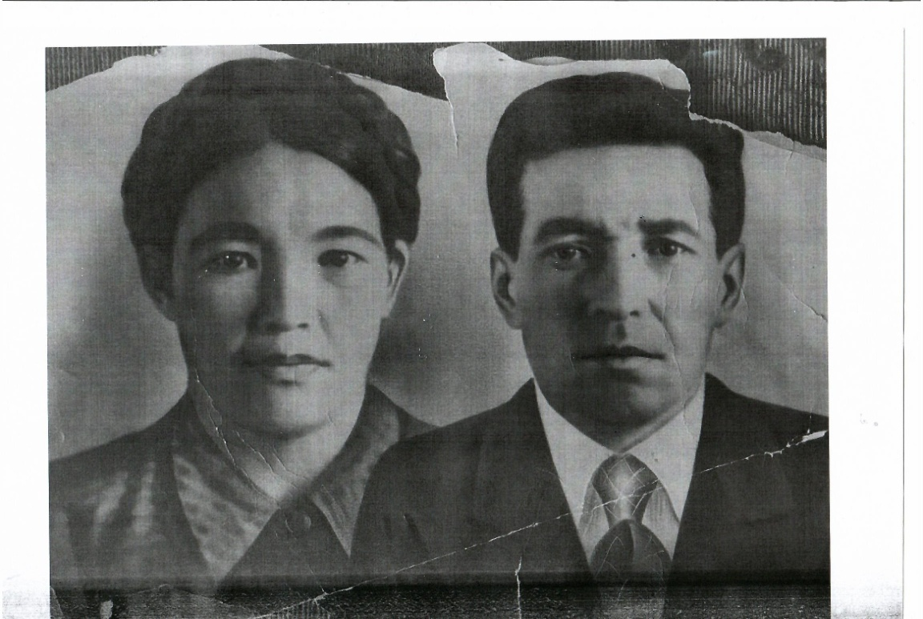
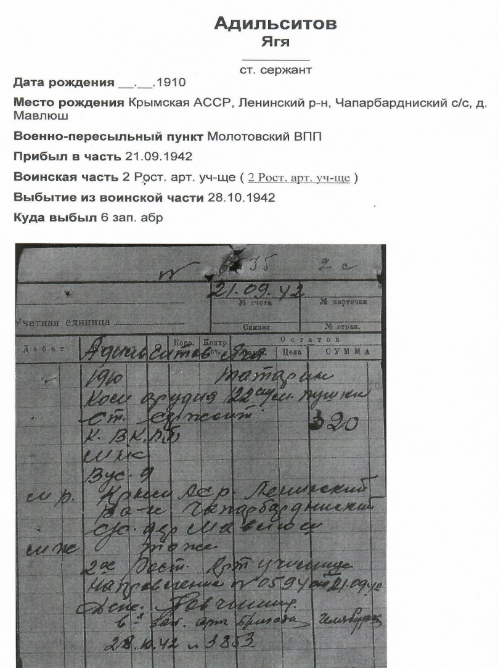
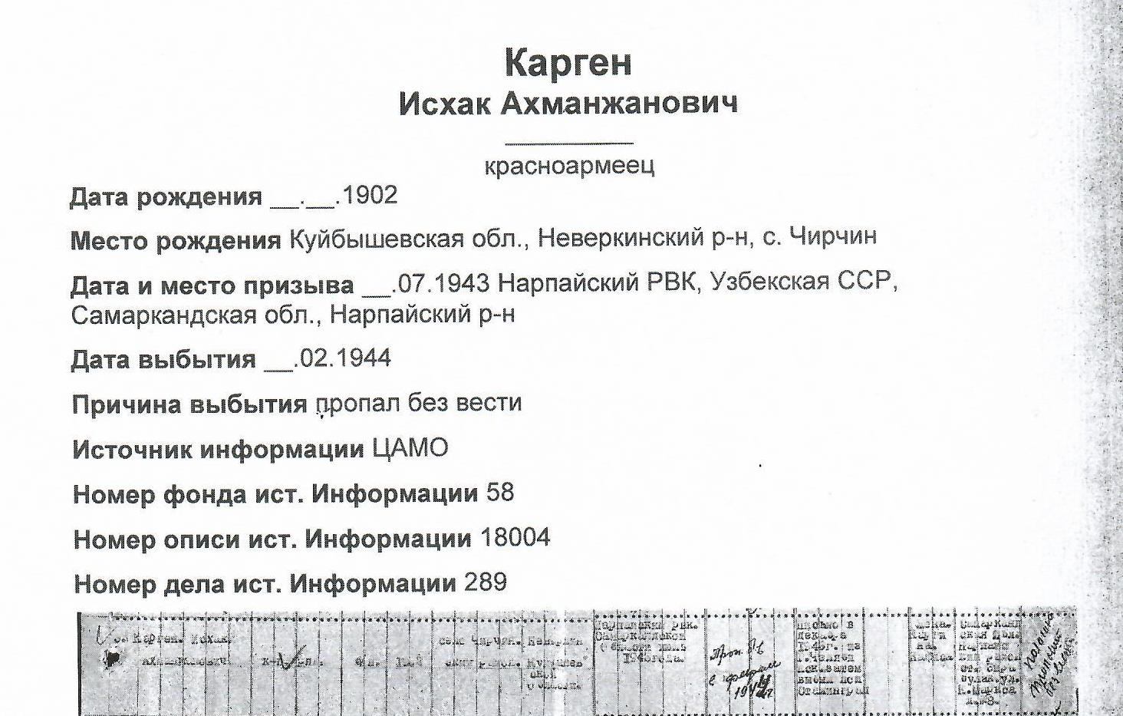
Дедушка
Адельсеитовой
Мадины Зауровны

Slide 7
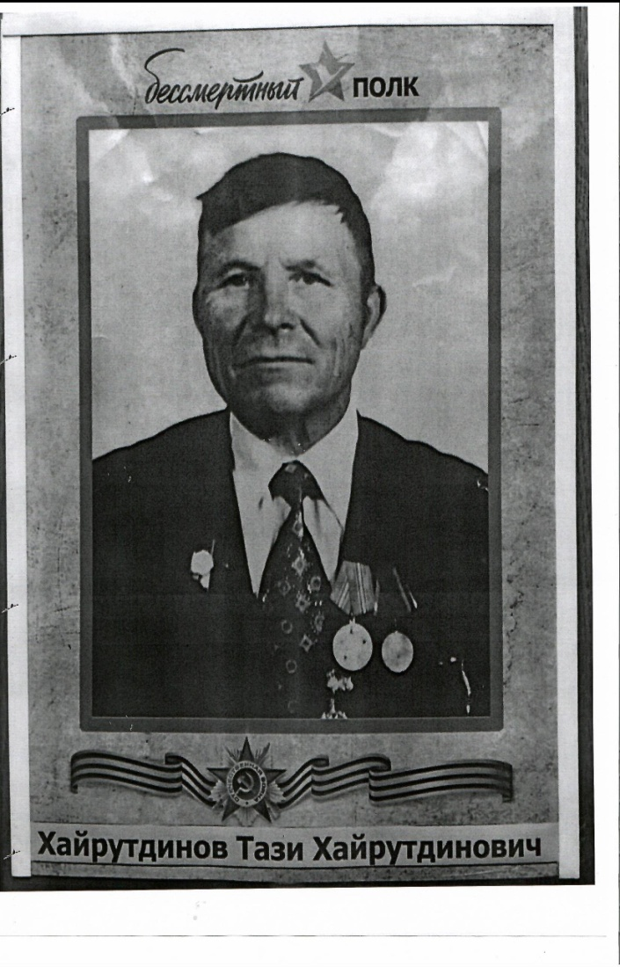
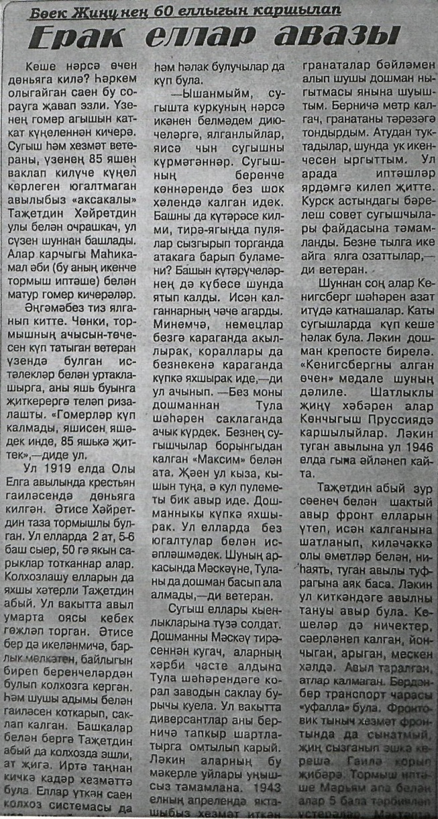
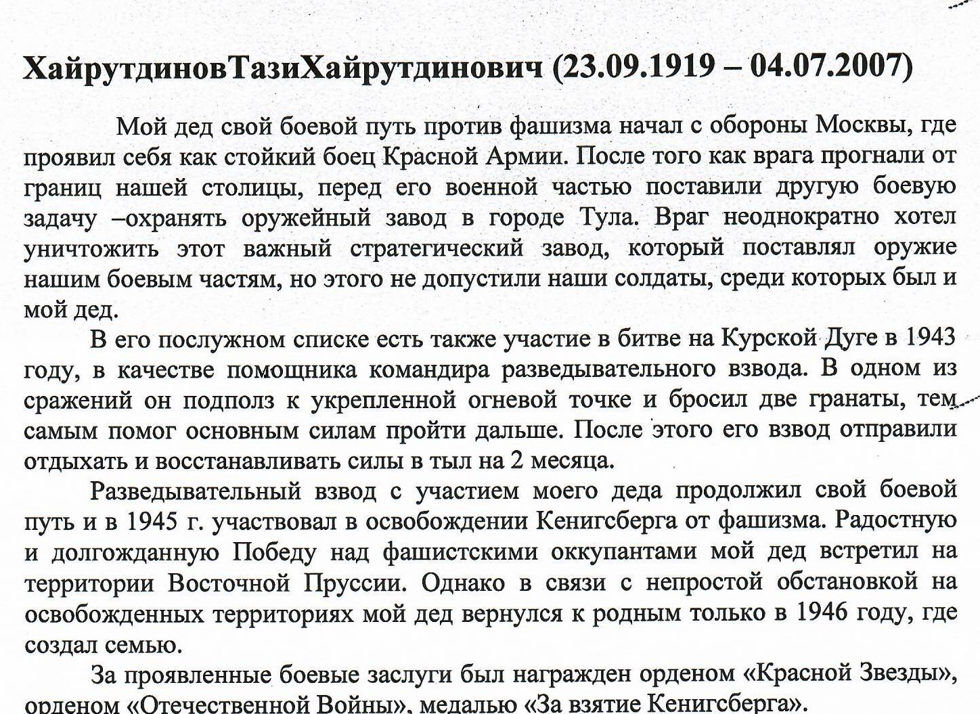
Дедушка
Насибуллиной Наили Наиловны

Slide 8
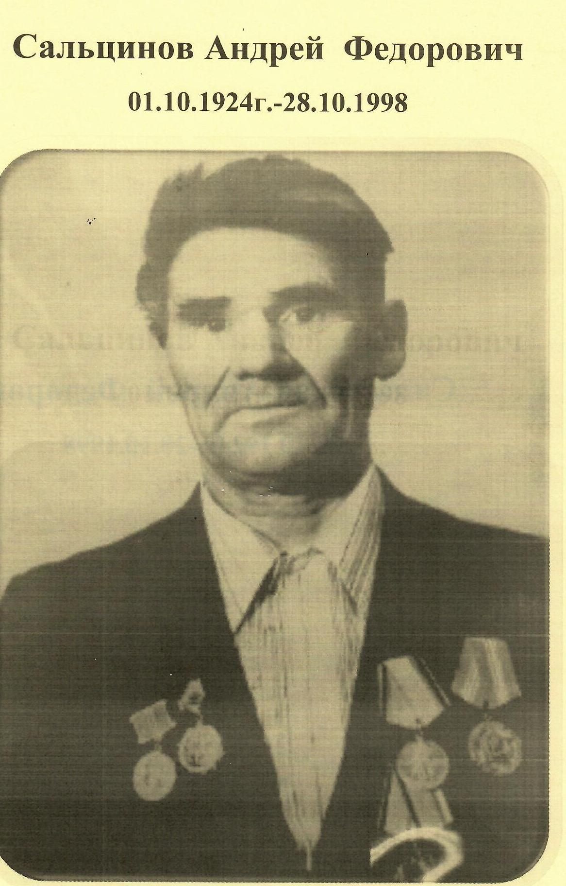
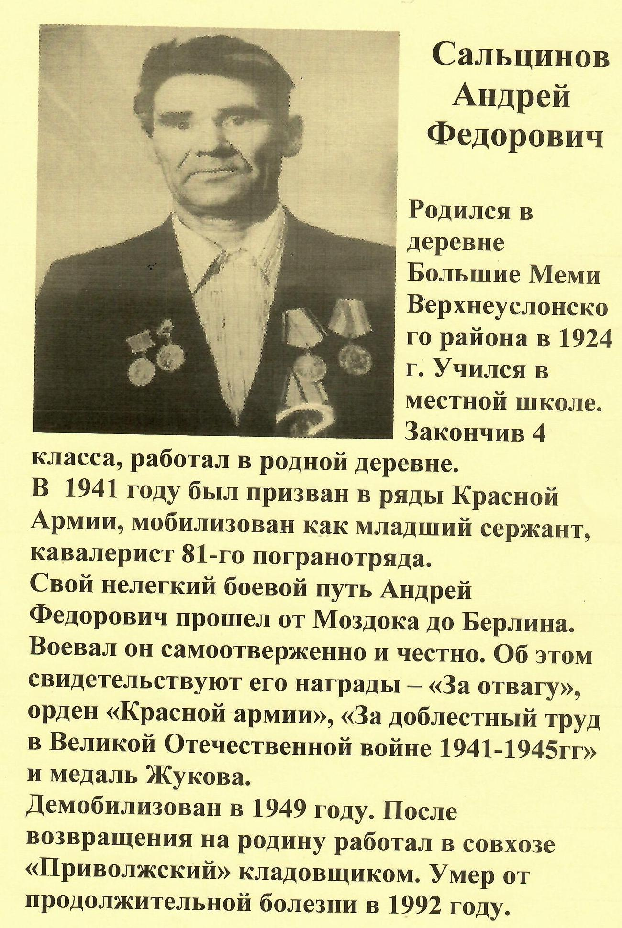
Прадедушка
Герасимова Игната

Slide 9
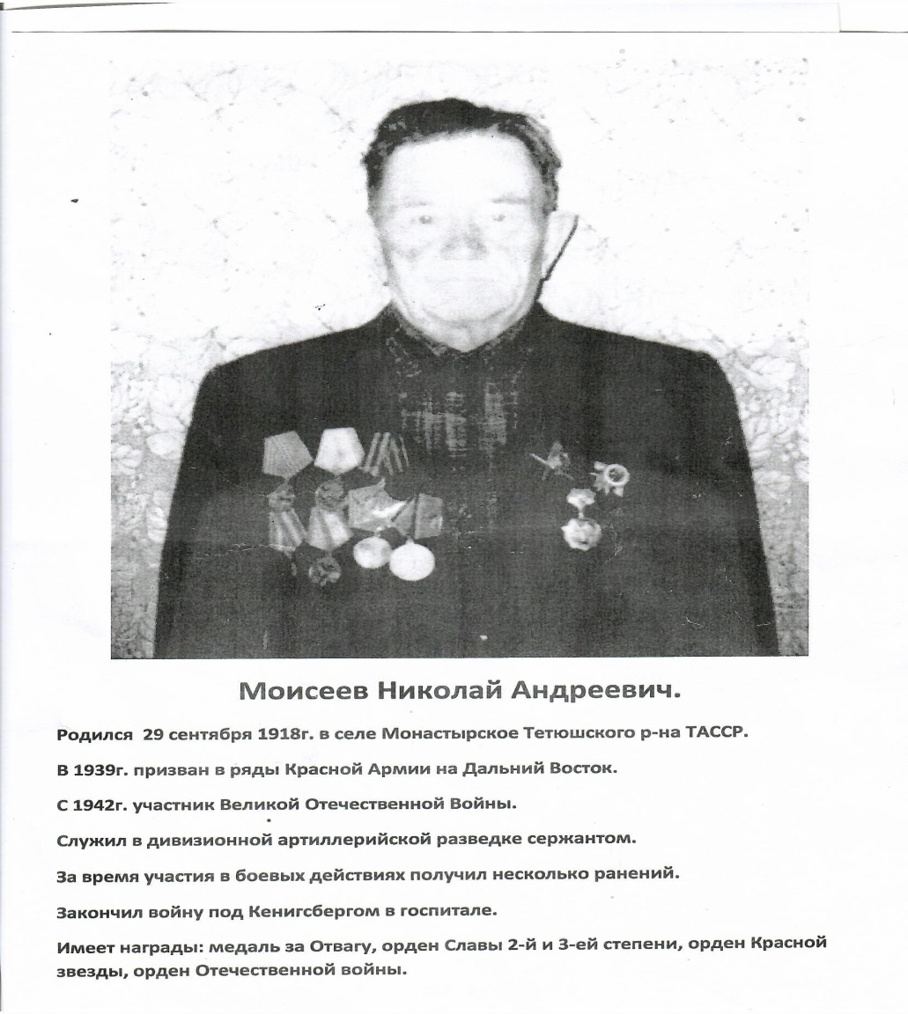
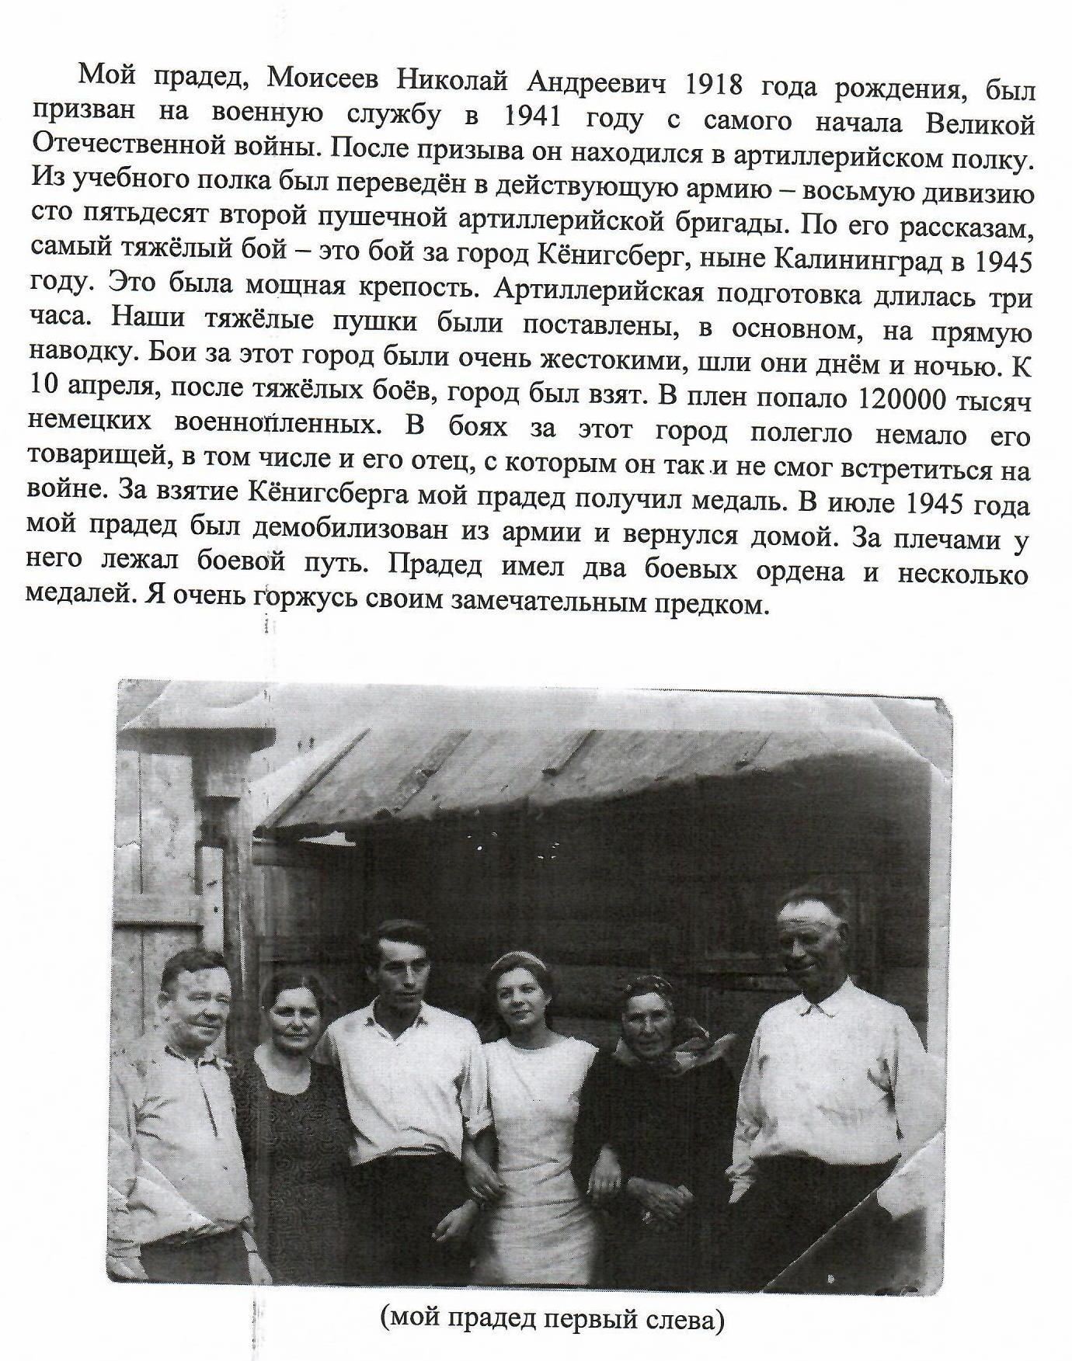
Прадедушка
Фроловой Владиславы

Slide 10
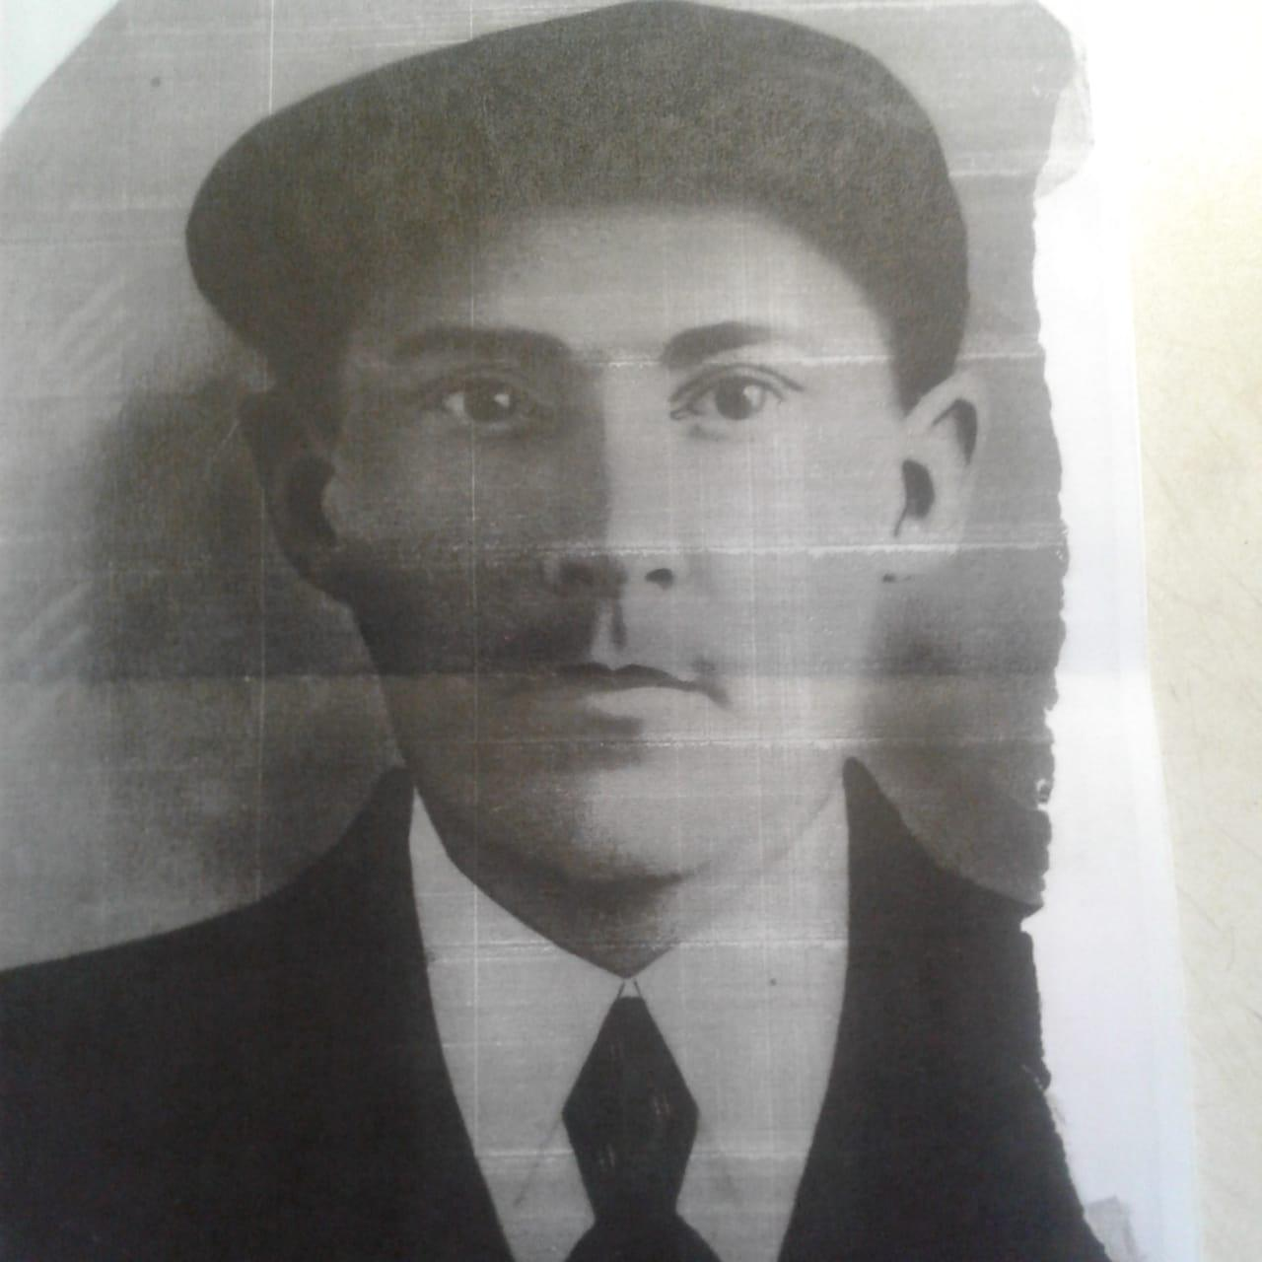
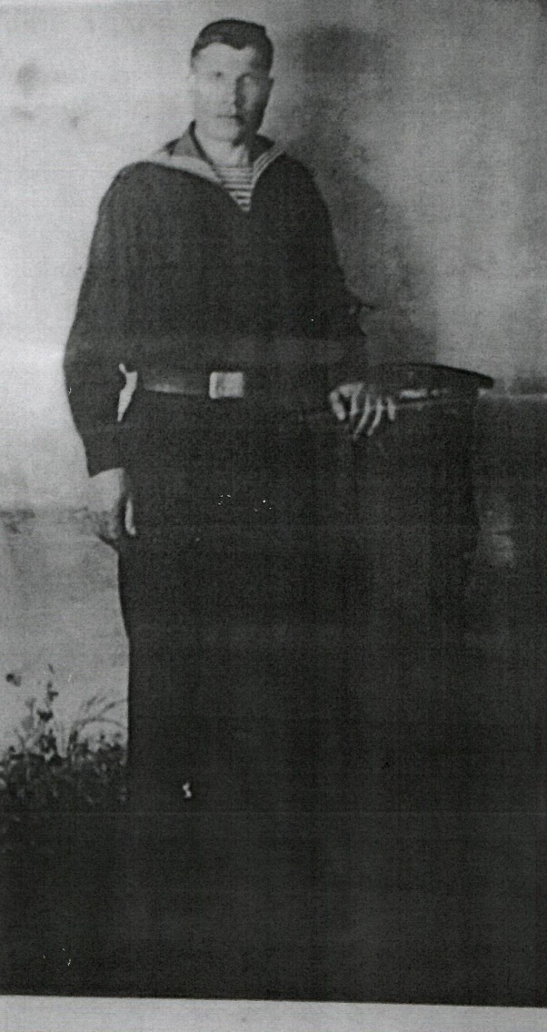
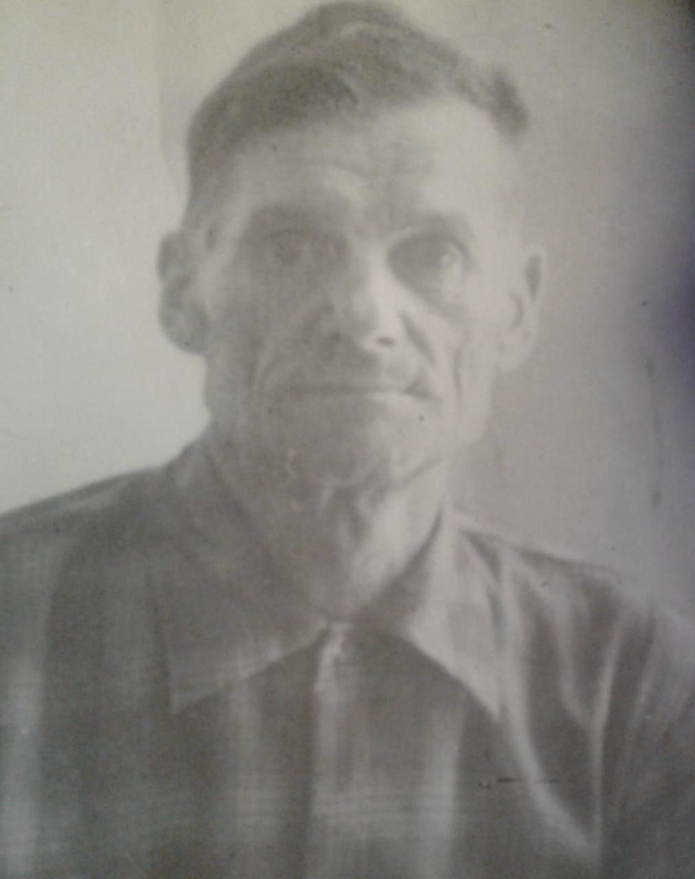
Лёнин
Дмитрий Гаврилович,
1900 г.р.
Вахонин Степан Игнатьевич,
1908 г.р.
Прадедушки
Чечнева Александра
Карпухин
Кирилл Ефимович,
1911г.р.

Slide 11
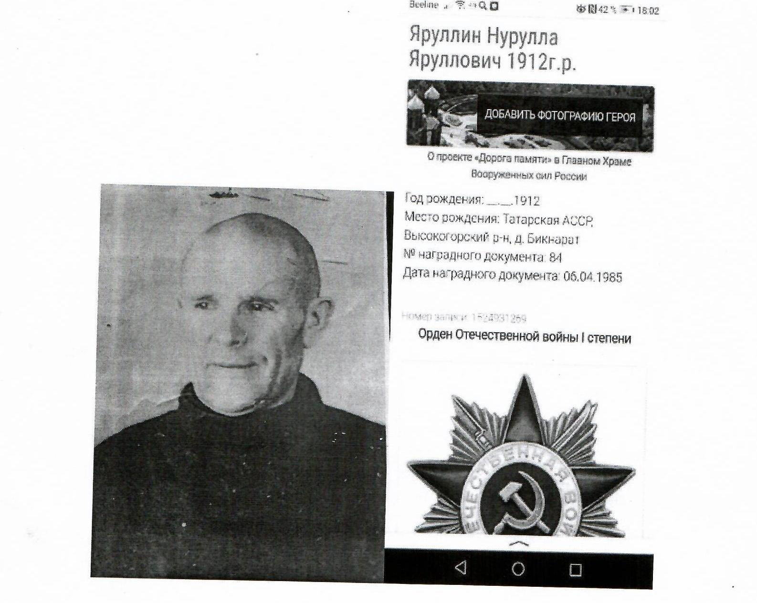
Прадедушка
Абрарова Кирама

Slide 12
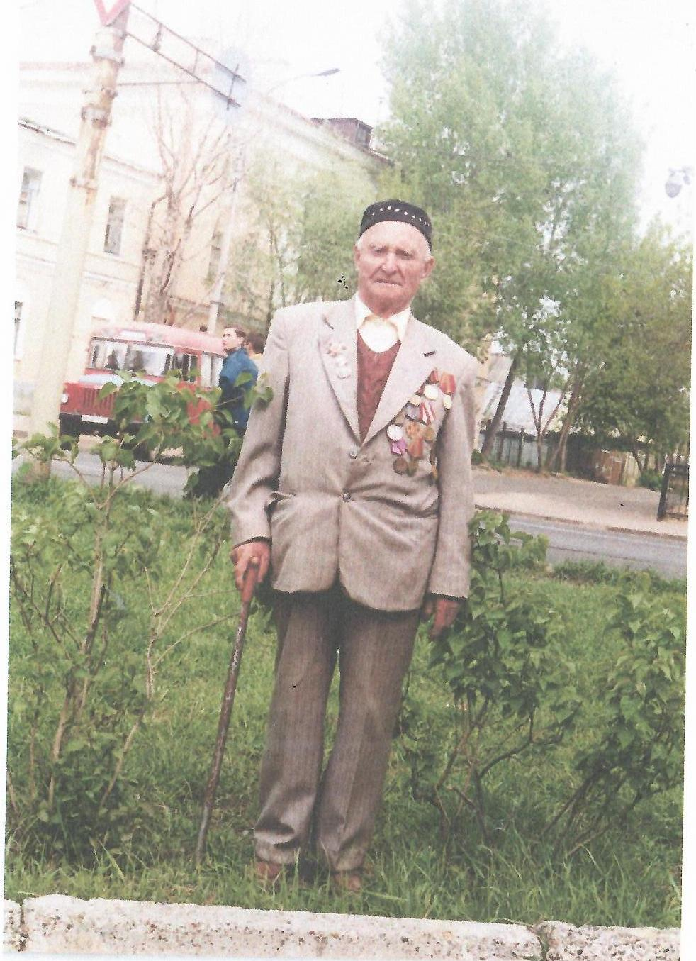
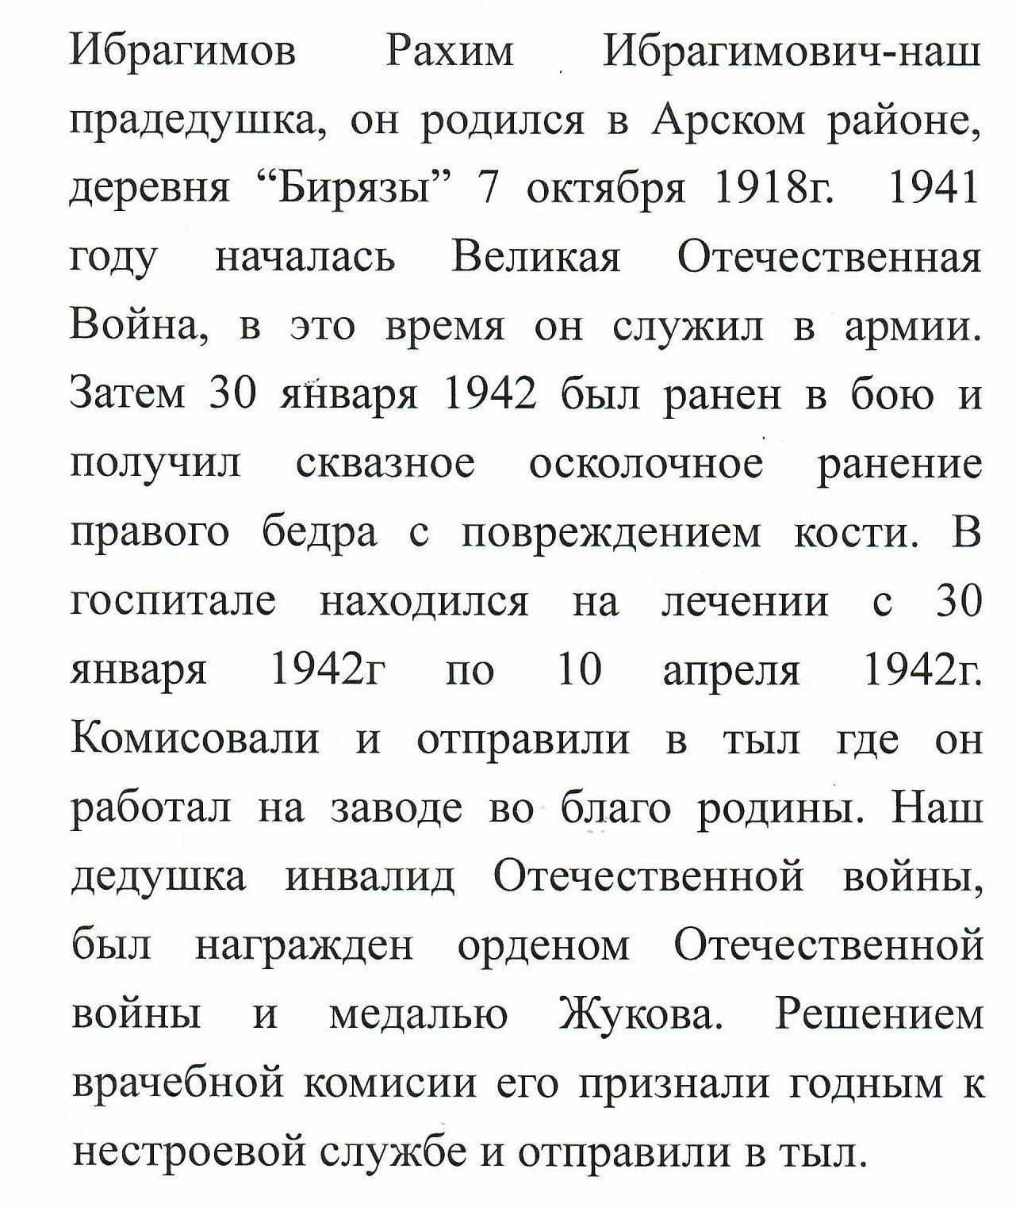
Прадедушка
Ибрагимова Эмира

Slide 13
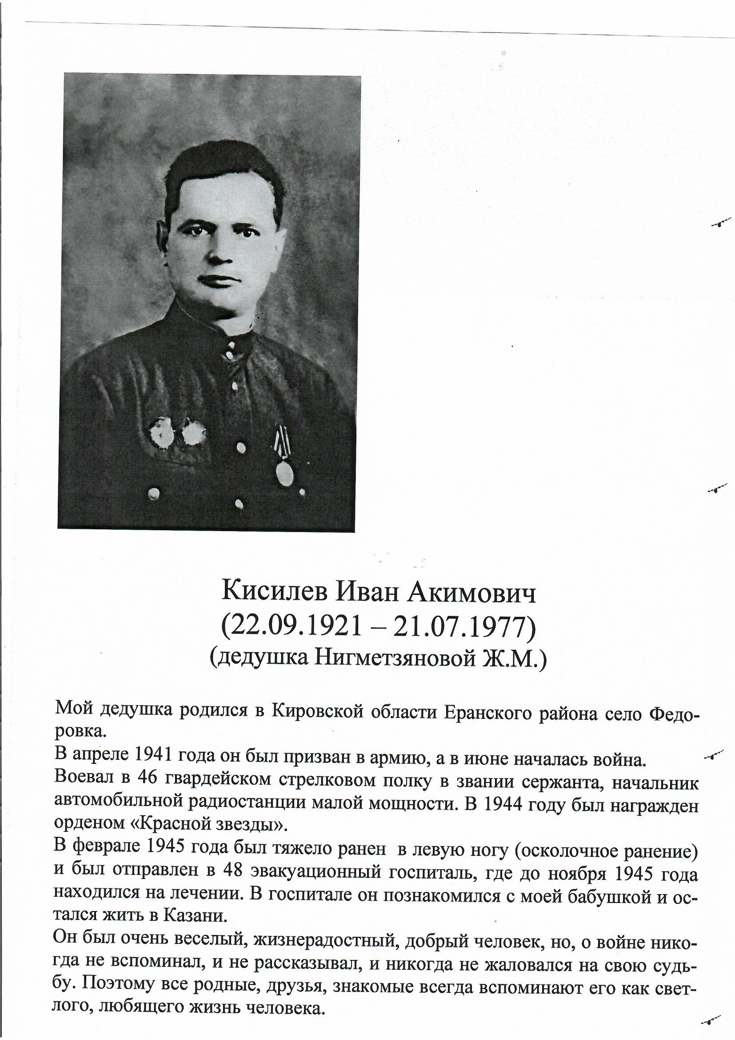
Дедушка
Нигметзяновой
Жанны Михайловны

Slide 14
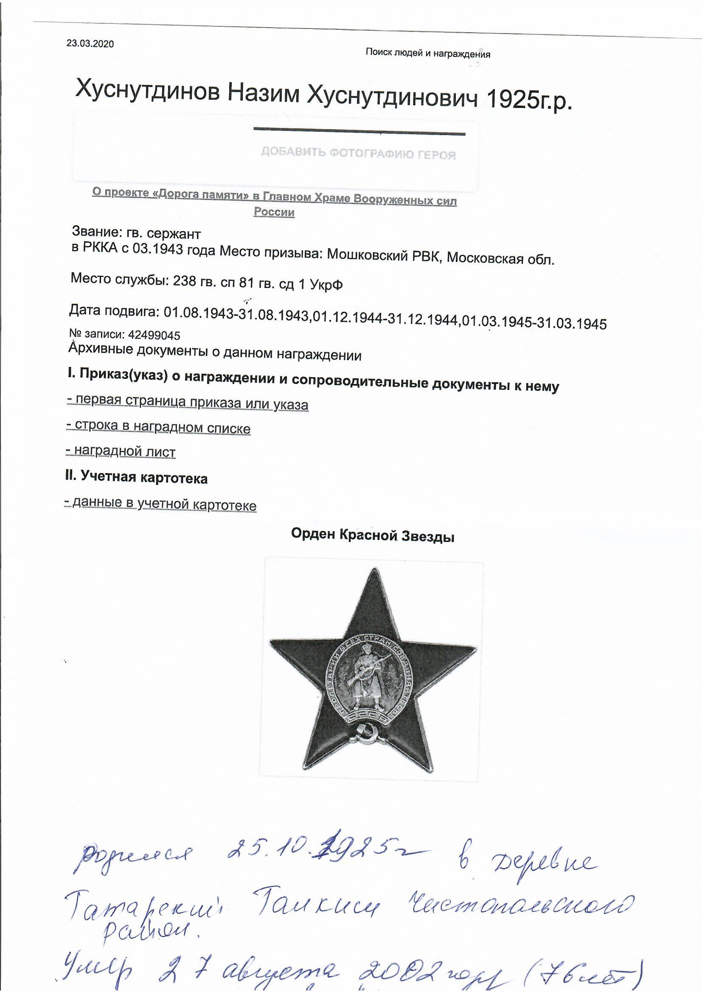
Прадедушка
Гиниятуллиных
Роберта и Ратмра

Slide 15
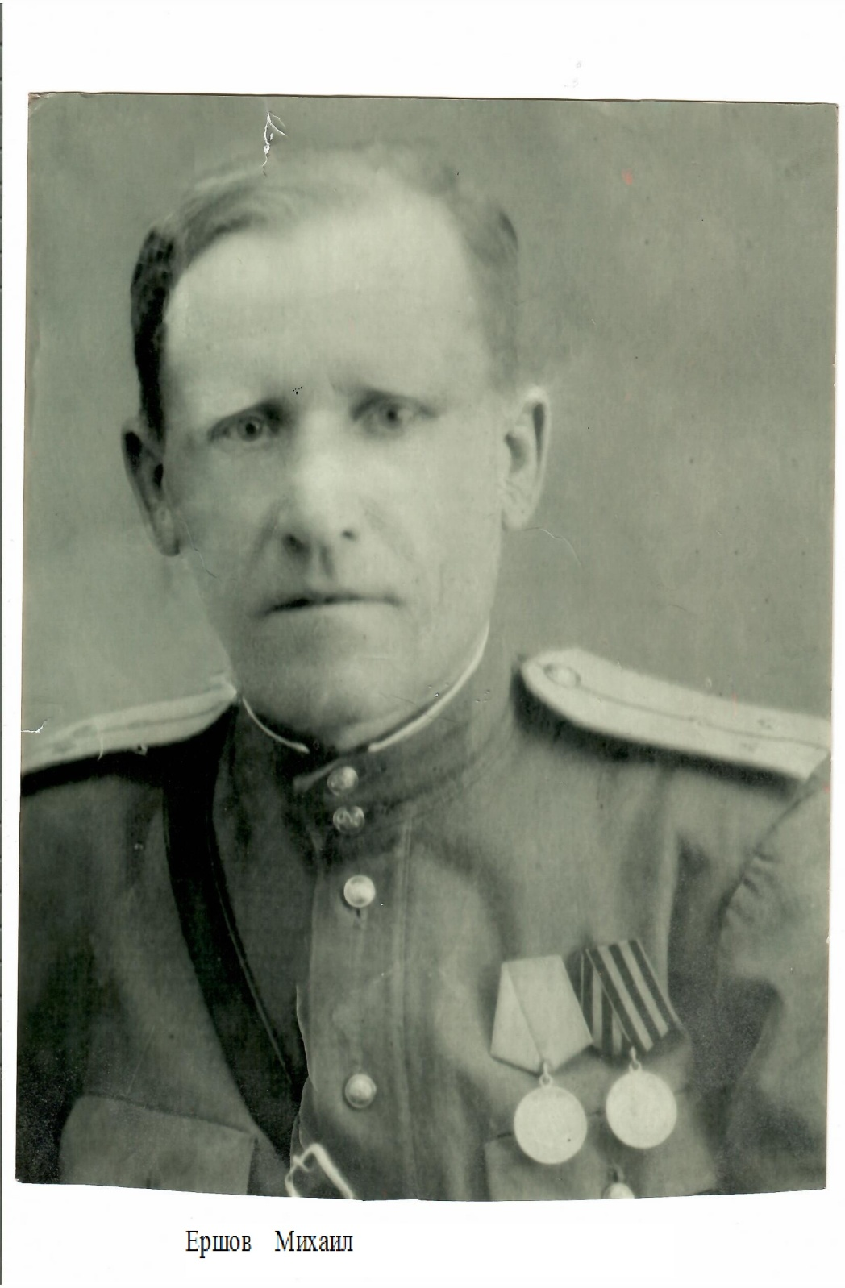
Прадедушка
Рожина Евгения

Slide 16
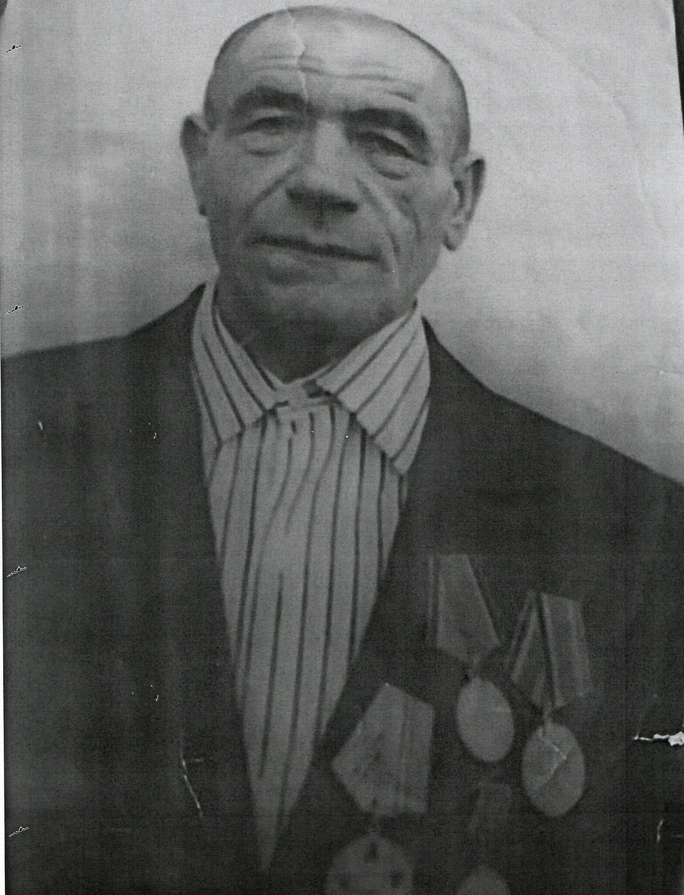
Прадедушка
Салаховой Малики
Исламов Шайхелислам Исламович

Slide 17
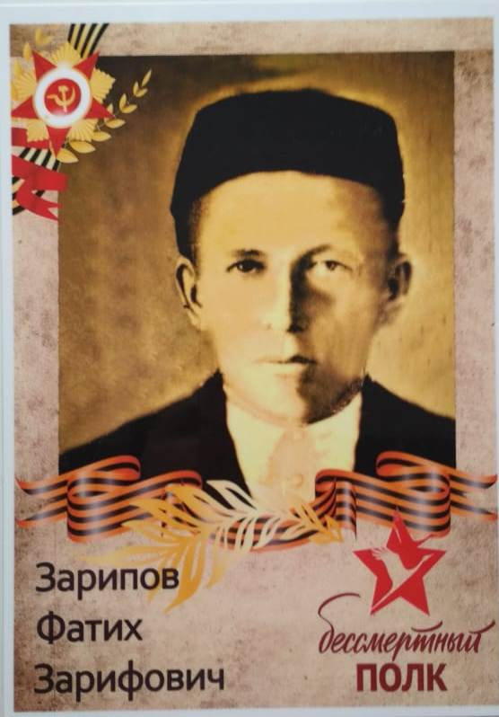
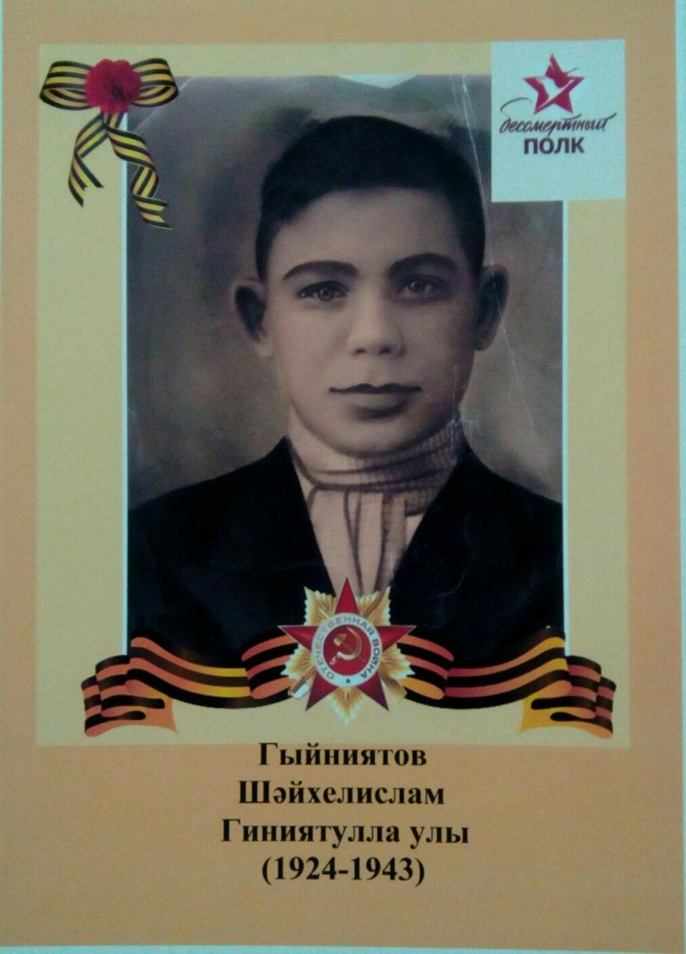
Прадедушка
Зарипова Амира
Дядя
Залялиевой
Люзии Масхудовны

Slide 18
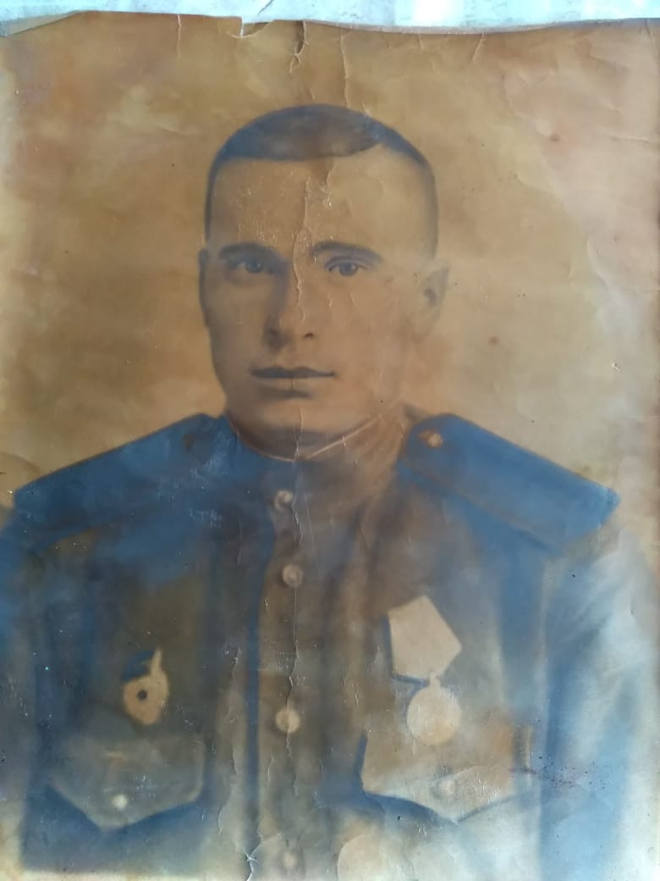
Дедушка
Багановой
Натальи Анатольевны
Моляров Михаил Николаевич
На фронт забрали в январе 1942 года. Попал в Учлаг Суслонгер. Год там находился. Место это очень напоминает ГУЛАГ. Дедушка выжил, несмотря на голод и нечеловеческие условия. В 1943 был отправлен на фронт.Был ранен в Польше, но дошел до Берлина.

Slide 19
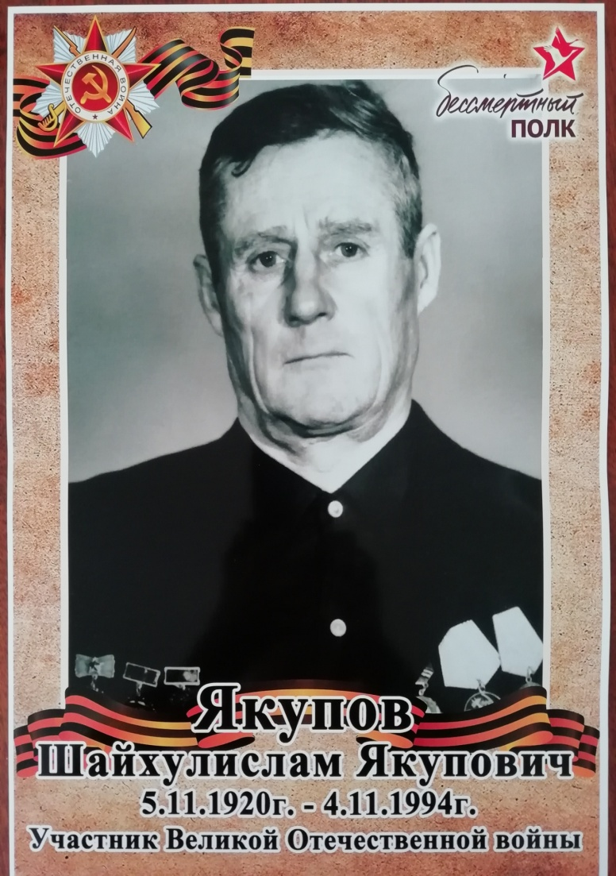
Дедушка
Насыбуллиной
Лилии Равилевны
Родился 5 ноября 1920 года в деревне Кабакса Арского района Татарской АССР. Образование 4 класса.
Призван на военную службу 25 февраля 1940 года.
С февраля 1940 г. по сентябрь 1941 г. – стрелок 51 Стрелкового полка.
С сентября 1941 г. по декабрь 1944 г. – стрелок 436 отделения Строительного батальона.
С декабря 1944 г. по июль 1946 г. – стрелок 320 конвоировочного полка.
20 июля 1943 года во время боев по освобождению блокадного Ленинграда ранен в плечо, проходил лечение в медсанбате эвакогоспиталя. Демобилизован из армии в 1946 году.
С 1946 г. по 1982 г. работал на Казанском оптико-механическом заводе рабочим, слесарем.
Имеет 4 детей. Умер в 1994 году в г. Казани.
Награжден многочисленными наградами, в том числе медалью «За отвагу» и Орденом Отечественной войны I степени.

Slide 20
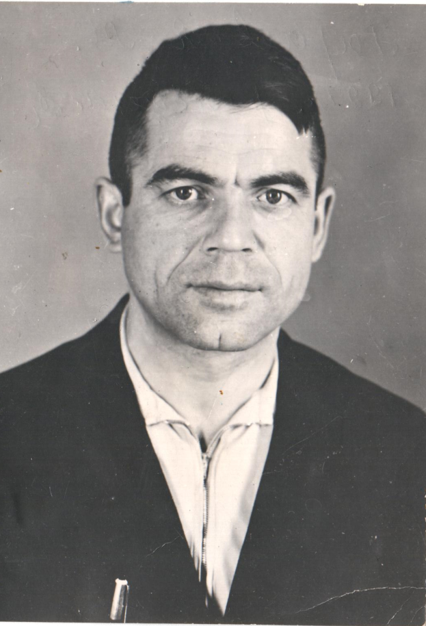
Дедушка
Насыбуллиной
Лилии Равилевны
Гараев Ахат Мухаметгалиевич
29.06.27 -22.07.1996
Родился в деревне Кшклов Арского района ТАССР. Образование 7 классов. Работал сборщиком-механиком на Казанском оптико-механическом заводе.
Воевал на Украинском фронте с декабря 1944 года – март 1945 года стрелоком 162 полка войск МВД, с марта 1945 года – декабрь 1945 года телефонист военной части МВД. Присвоено звание сержант. Имеет медали «За победу над Германией», «30 лет Советской Армии и Флота». Лауреат государственной премии.

Slide 21
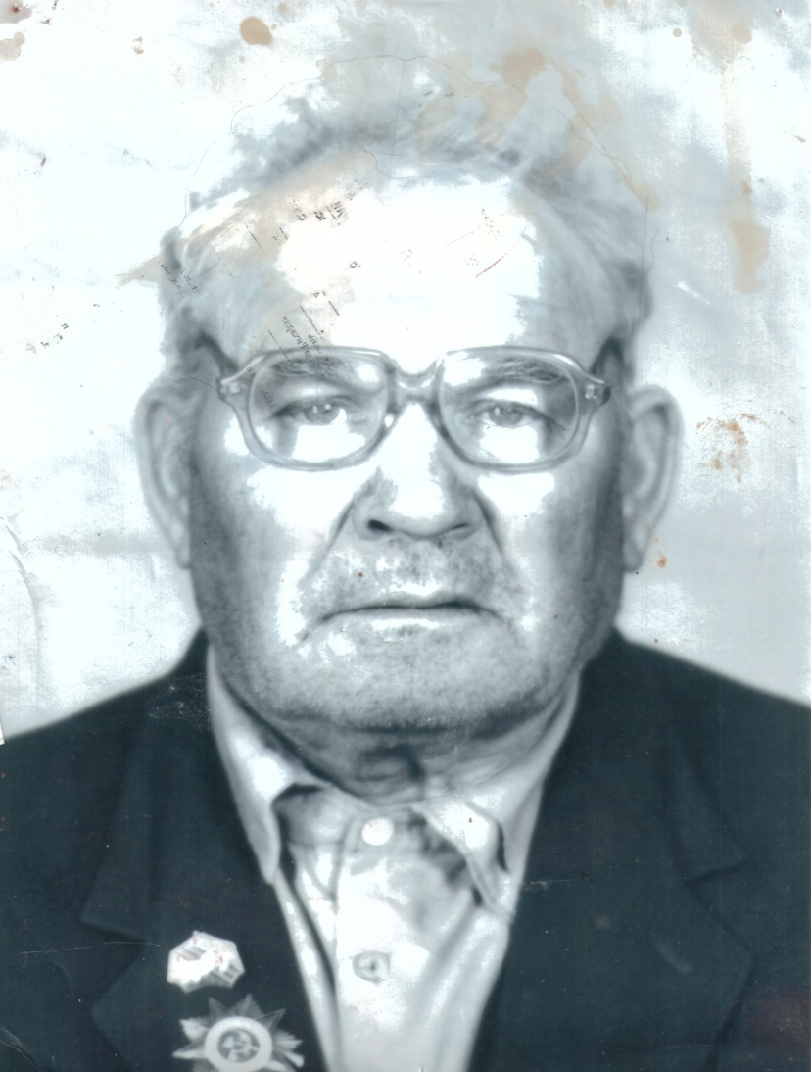
Яковлев Михаил Николаевич, 5.06.1926-3.10.2003г.
Забрали на фронт в 1941 году. Первая остановка по пути на фронт была в городе Могилев.
Из воспоминаний: «Когда бомба взорвалась, я остался под землей, позже меня выкопали. Лежа под землей, слышал голоса, молил Бога о спасении, и думал о своей девушке».
В 1944 году получил ранение в руку, лежал в госпитале: «Боль была мучительной».
Было решено ампутировать руку, но, к счастью, один молодой хирург
(к сожалению, имя неизвестно) смог сохранить ему руку.
После войны получил инвалидность 2й группы.
Был награжден более 10 медалями и орденами.
Часто вспоминал те страшные дни, когда рядом с ним погибали его товарищи.
Вернулся домой в конце 1945 года.Женился 9 мая 1946 года на своей возлюбленной,
с которой познакомился еще до войны.Появились дети, внуки. Вместе прожили 57 лет.
Мы часто его вспоминаем. Любим тебя, дедушка! И благодарим за Победу!
Дедушка
Галяутдиновой Нины Владимировны
Прадедушка
Галяутдиновой Дильнары

Slide 22
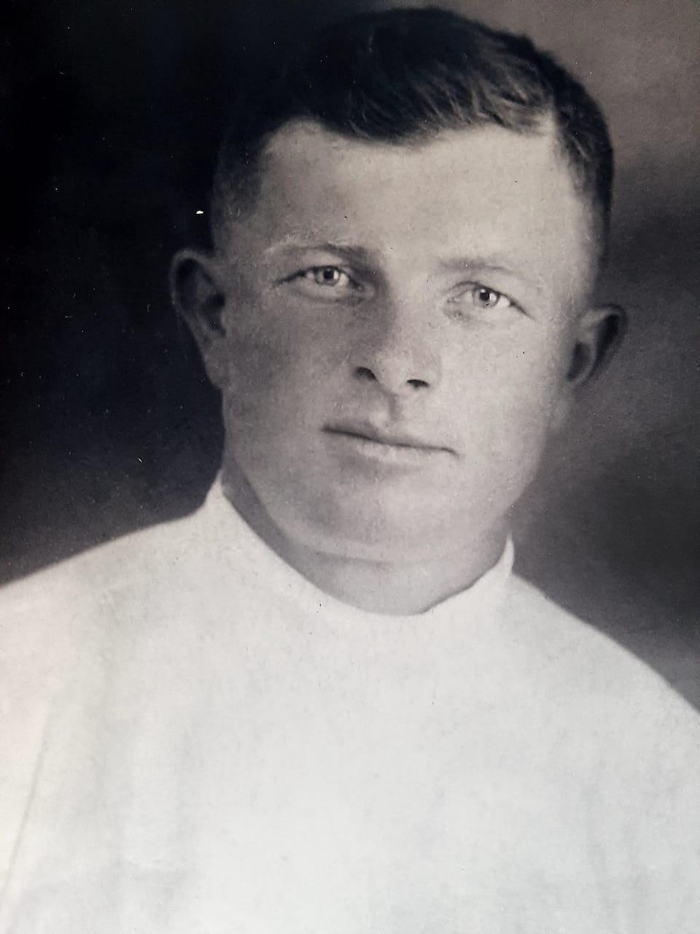
Прадедушка
Осадчей Вероники
Осадчий Алексей Петрович 1911 г.р.
Погиб 03.02.1944 г в боях в Днепропетровской области

Slide 23
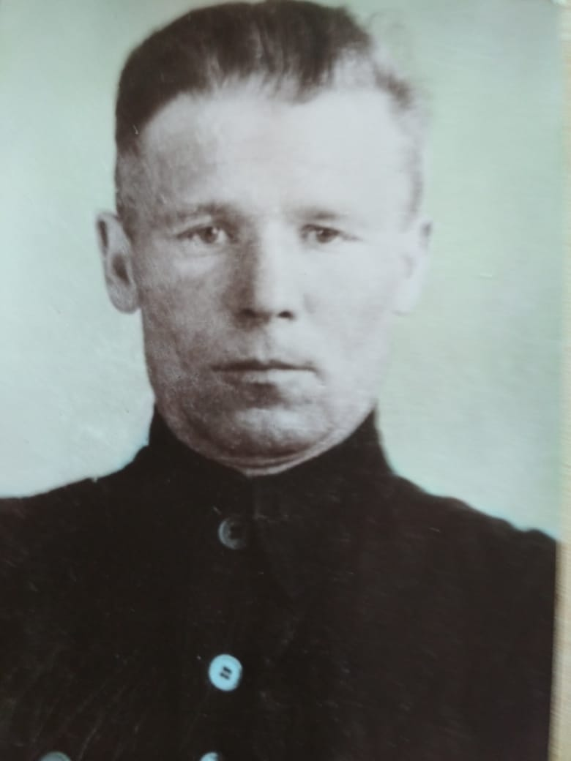
Прадедушка
Осадчей Вероники
Исаев Леонид Васильевич 1913 г.р.
Труженик тыла.
В 1941-1945 начальник Горьковского отделения железной дороги.

Slide 24
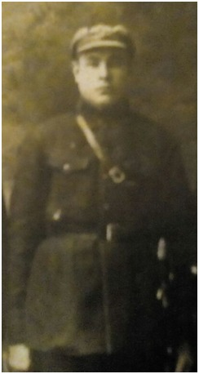
Прадедушка
Конкиной Александры
Галлямов Тимершаих Галлямутдинович.
Участник Великой Отечественной Войны. Был рожден в 1905 году в деревне Туктар Сабинского района Татарской АССР. Боевой путь начался с призыва Ленинским РВК города Казани. Тимершаих Галлямутдинович являлся стрелком 276 стрелкового полка, входящим в 77-ю стрелковую дивизию.
77-я стрелковая Краснознаменная дивизия им. Серго Орджоникидзе (2-го формирования, наименования и награды оставлены от 1-го формирования) сформирована в октябре 1942 года в Дагестане. 30 сентября 1943 года дивизия, прорвав оборону противника на линии Нейдорф – Вишневский – Новолюбимовка, уничтожила два пехотных батальона противника, 5 артиллерийских и миномётных батарей. За 45 дней боёв отбросила противника более чем на 300 км. За этот период бойцы дивизии разгромили пять пехотных полков, уничтожили 38 танков, 5 бронемашин и 210 артиллерийских батарей.
30 сентября 1943 года Галлямов Тимершаих Галлямутдинович героически погиб во время уничтожения обороны противника в селе Вишневское Запорожской области.

Slide 25
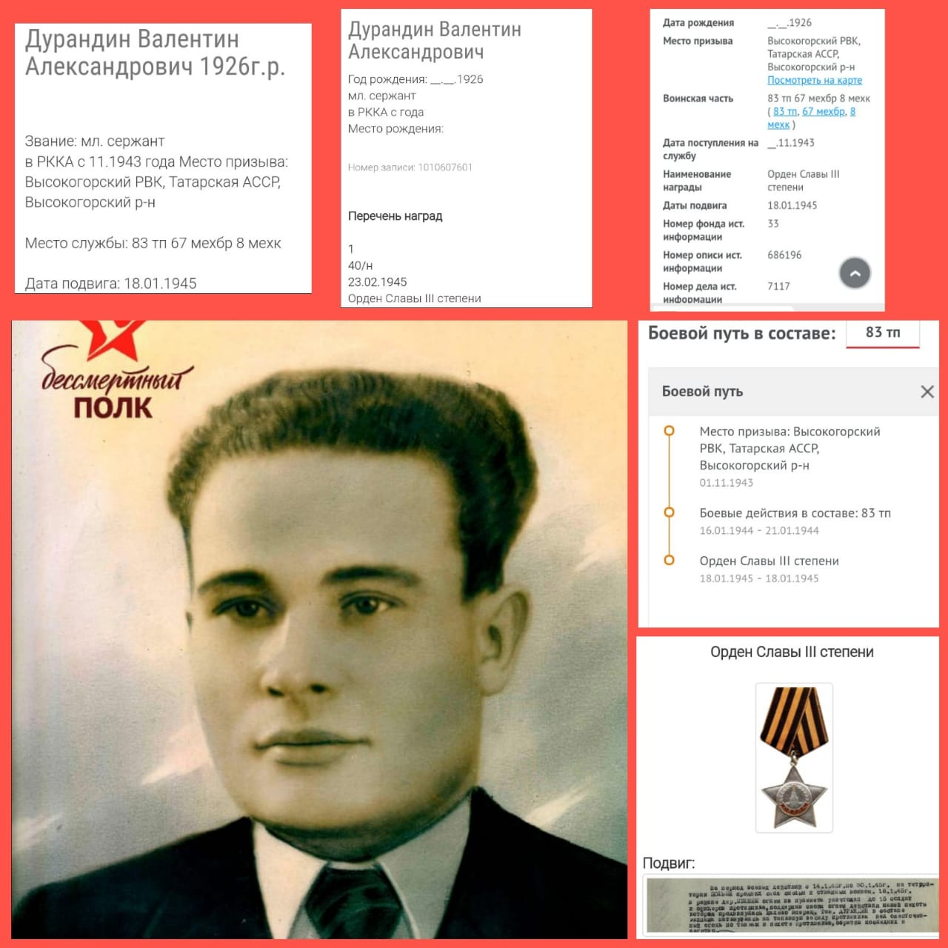
Прадедушка
Кургаловой Марии

Slide 26
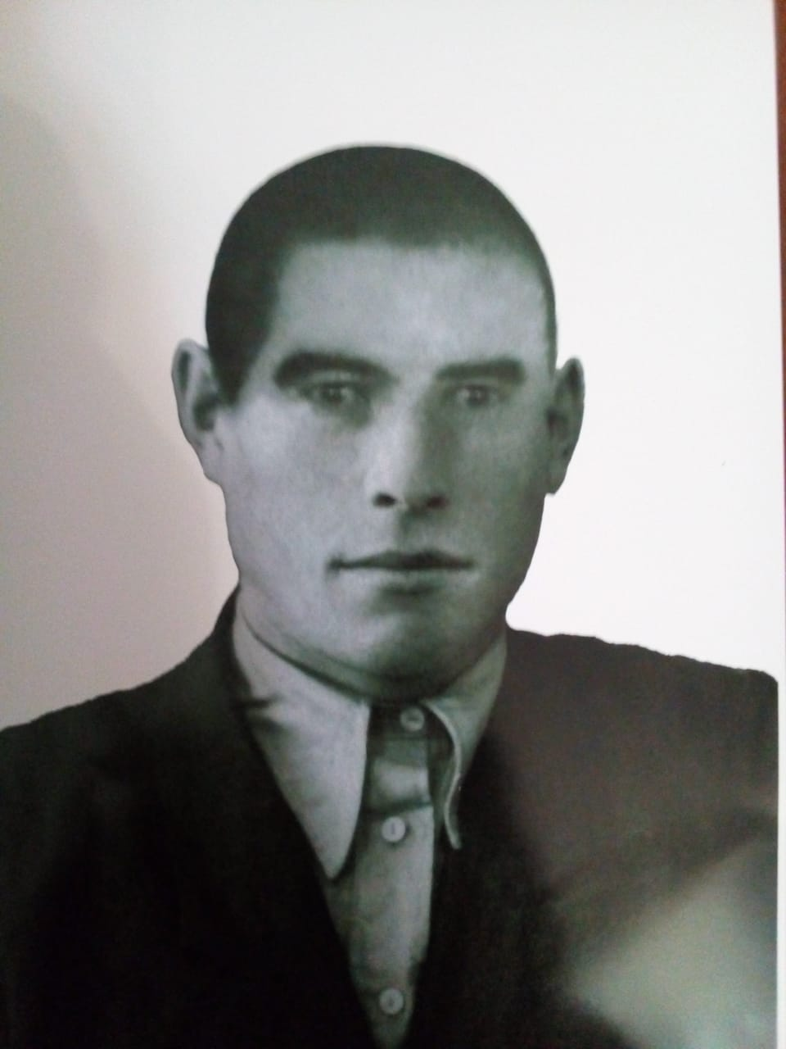
Прадедушка
Тахаутдиновой Азалии
Тахаутдинов Абдулла Шарафутдинович. 1907г.р
Призвали в 1941 году из Алексеевского РВК в стрелковую роту.
Погиб 05.12.1942 г. Калининская область (сейчас Тверская)
д. Покровская.

Slide 27
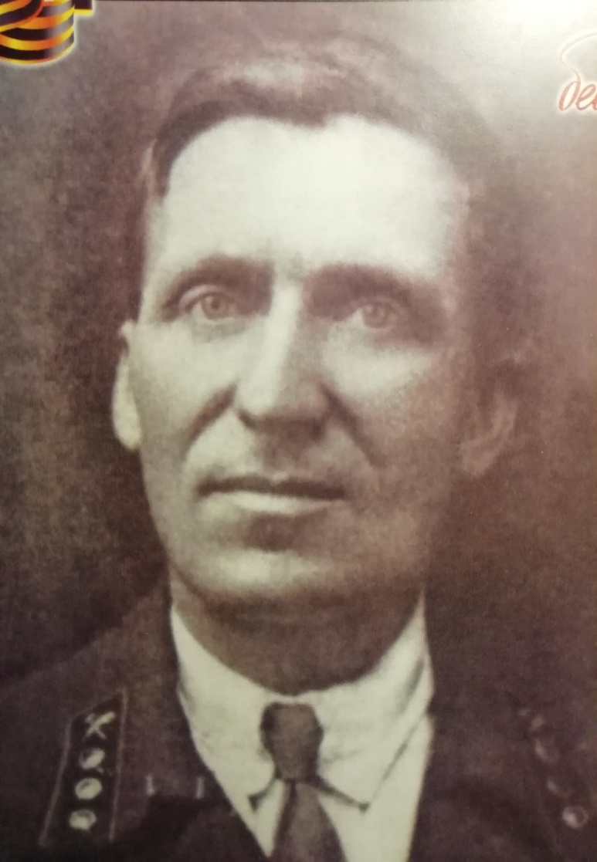
Прадедушка
Евстафьева Романа
Евстафьев Михаил Ермолаевич, 5 июня 1900г.р.
Место рождения - Дубъязкий район деревня Гарь ТАССР
Дата призыва - 1941г
Воинское звание - старший лейтенант
Место службы - Город Нарофоминск
Дата смерти 1979 декабрь

Slide 28
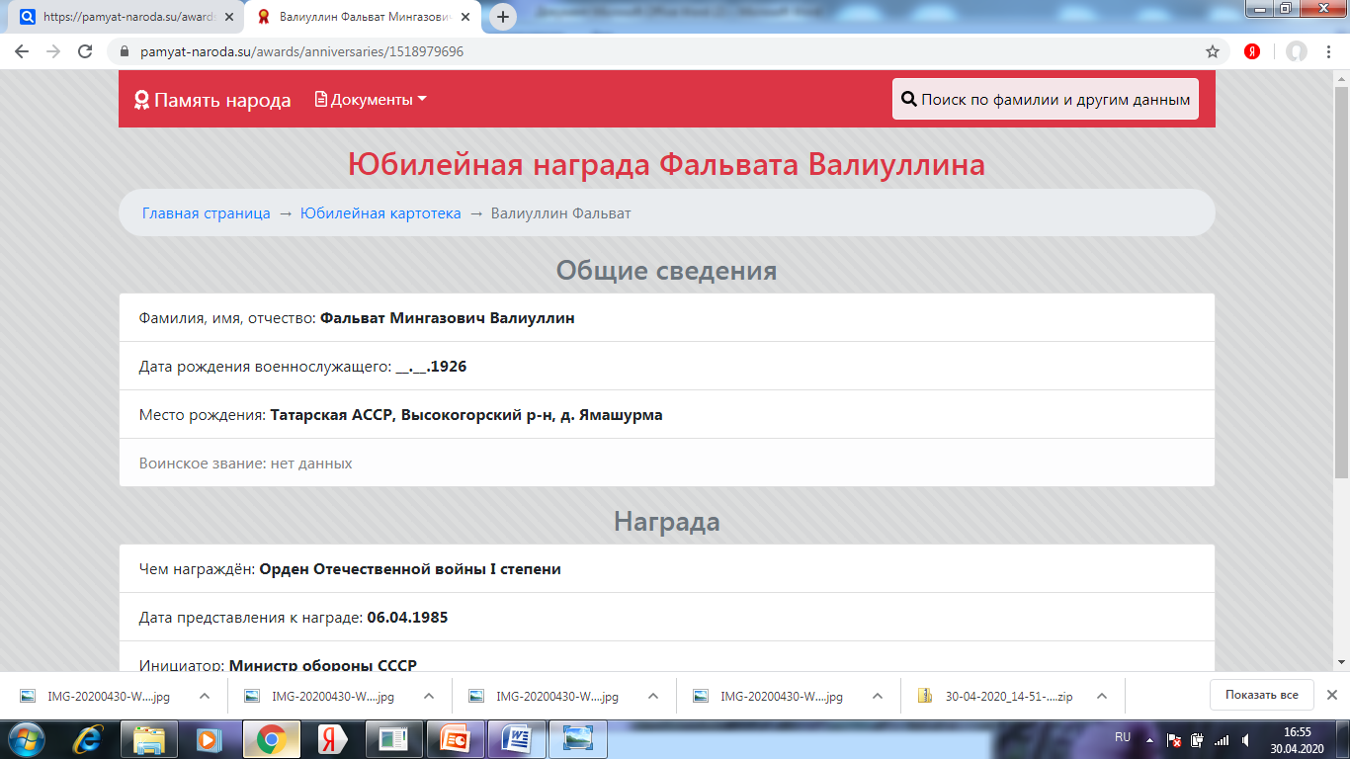
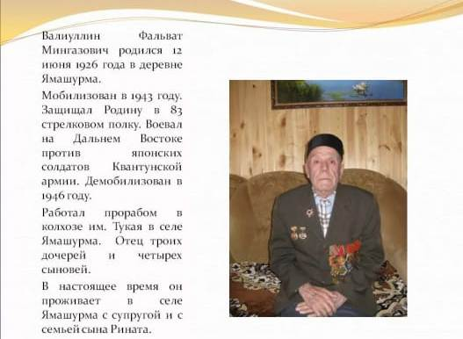
Прадедушка
Валиуллина Имиля

Slide 29
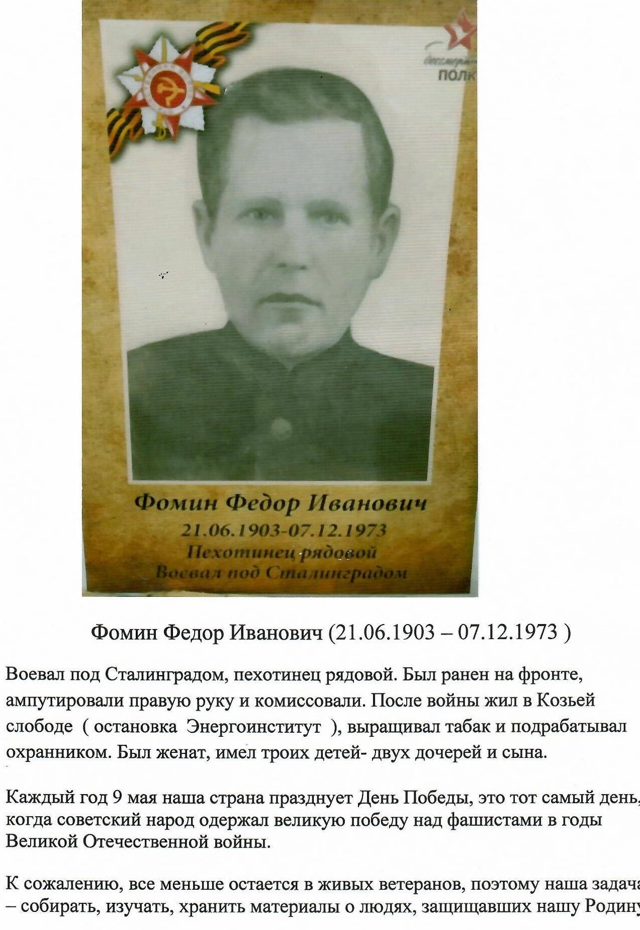
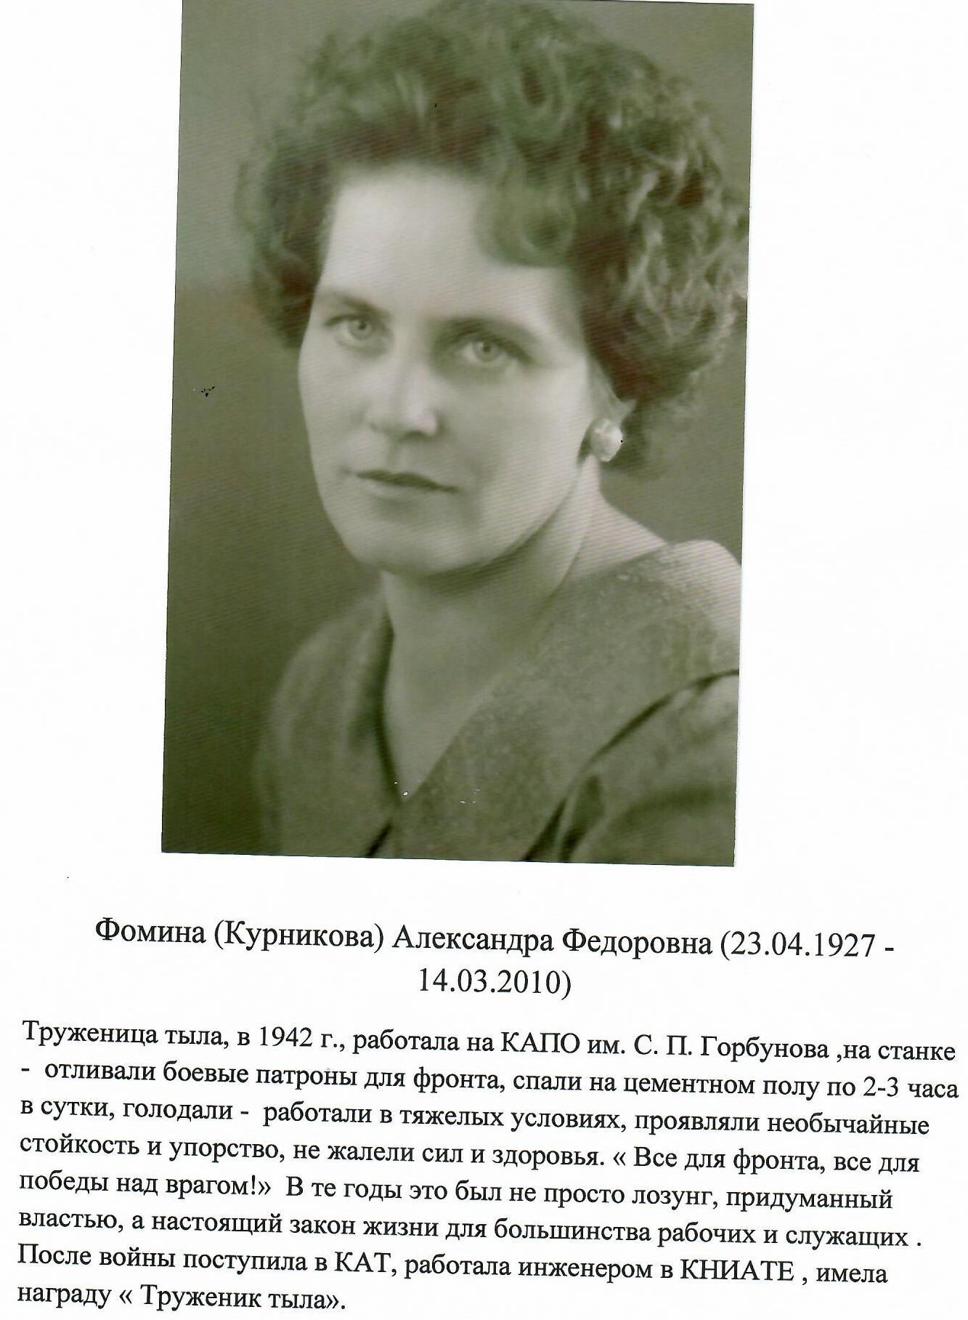
Бабушка и прадедушка
Закировой Светланы Александровны

Slide 30
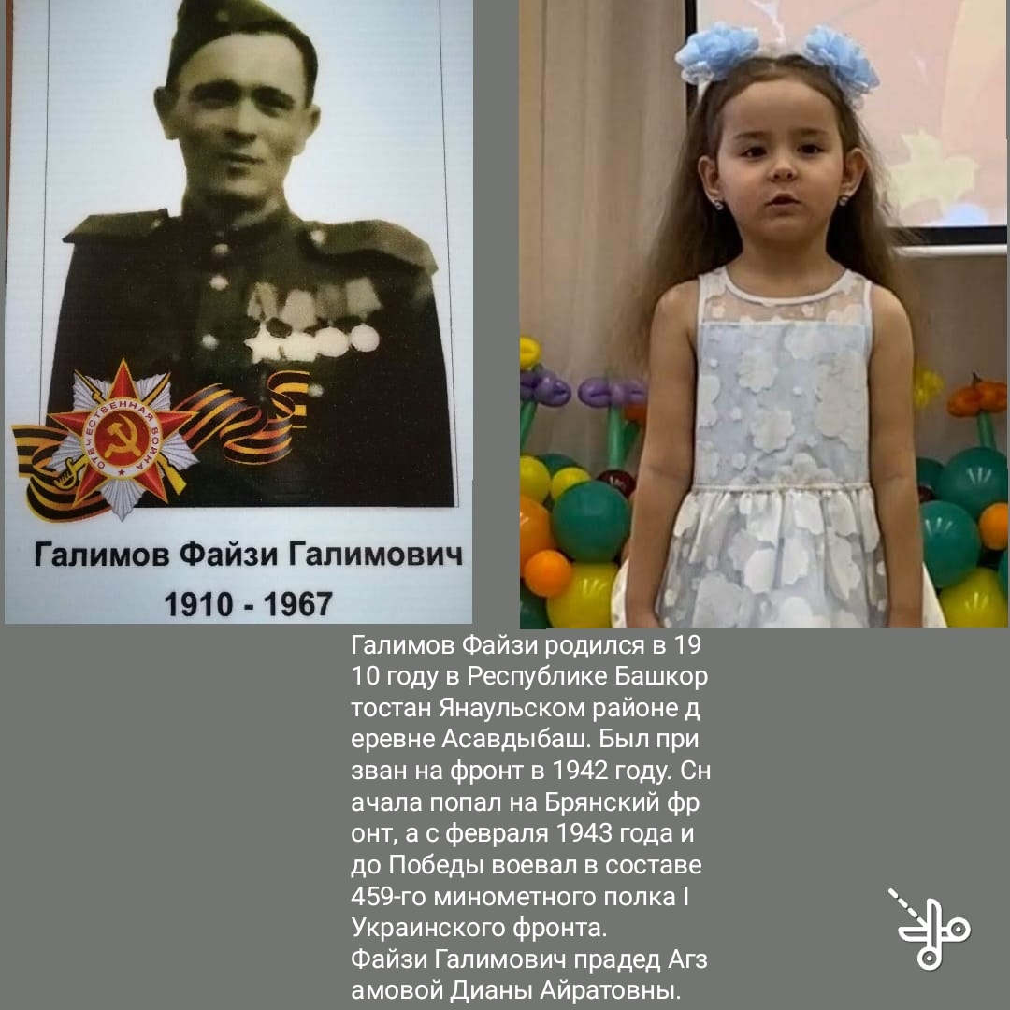
Прадедушка
Агзамовой Дианы

Slide 31
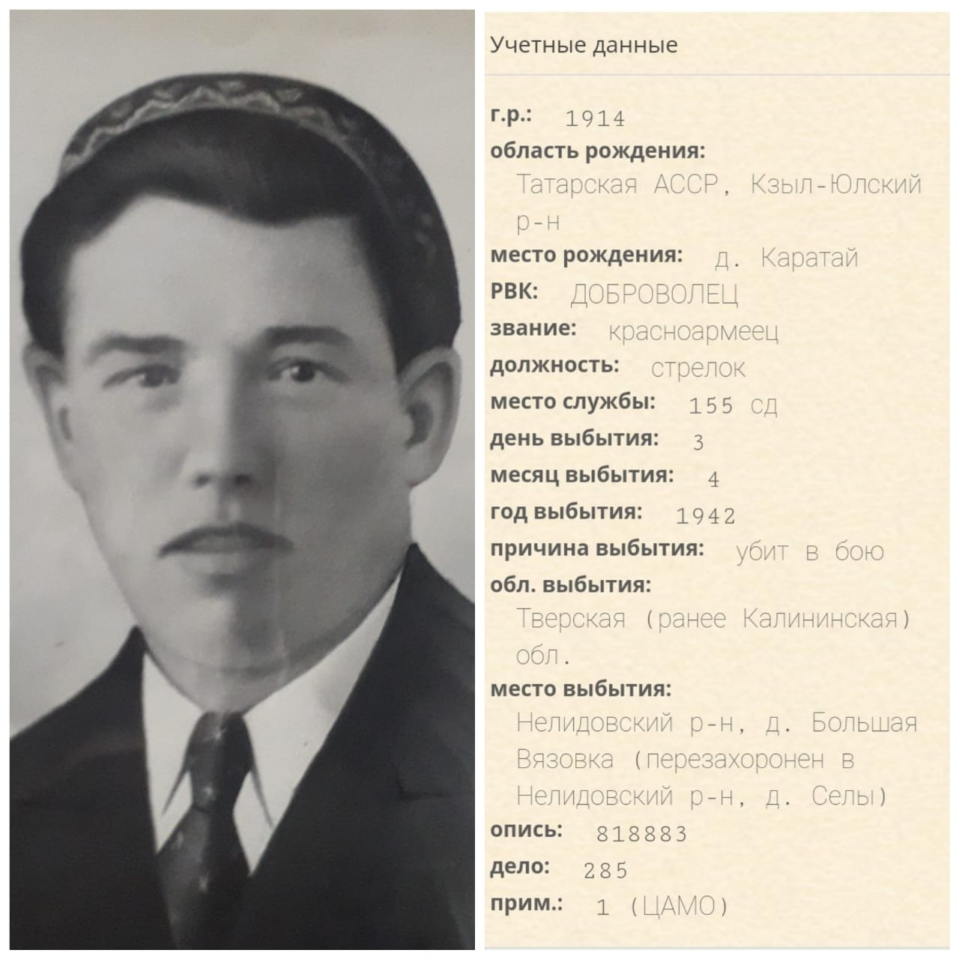
Саляхов Камалетдин Саляхович
Прадедушка
Закировой Амелии

Slide 32
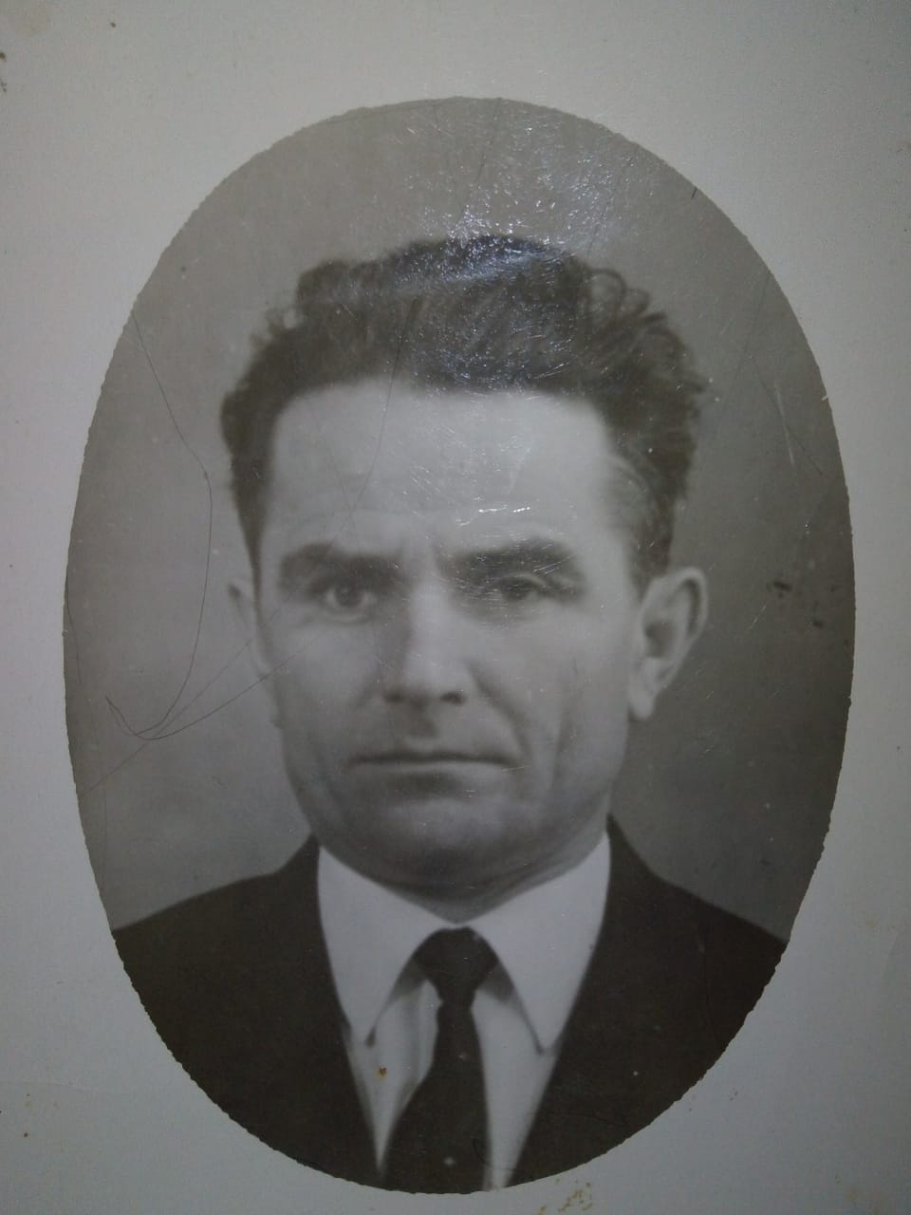
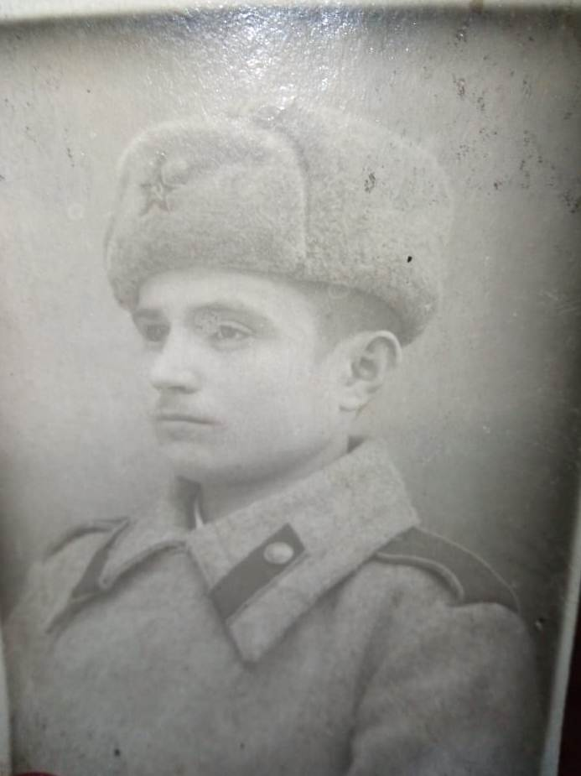
Прадедушка
Ибатуллиной Мирры
Платончев Василий Андреевич

Slide 33
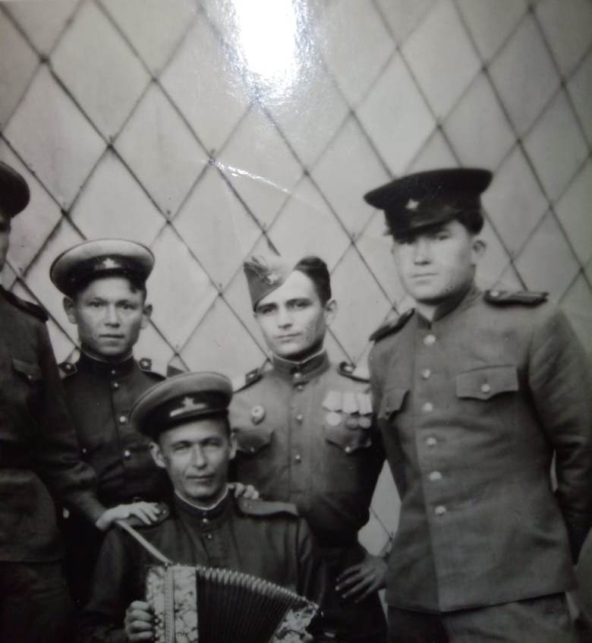
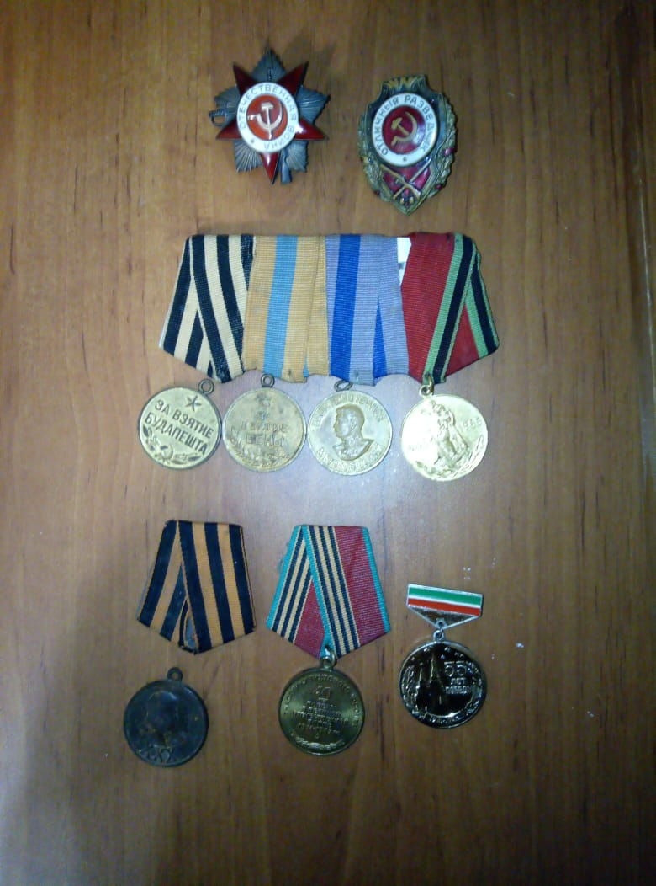
Прадедушка
Ибатуллиной Мирры
Платончев Василий Андреевич

Slide 34


Slide 35
